Slide 1

大二轮专题复习
专题五 机械振动与机械波 光学 近代物理 热学
第12讲 光学

Slide 2
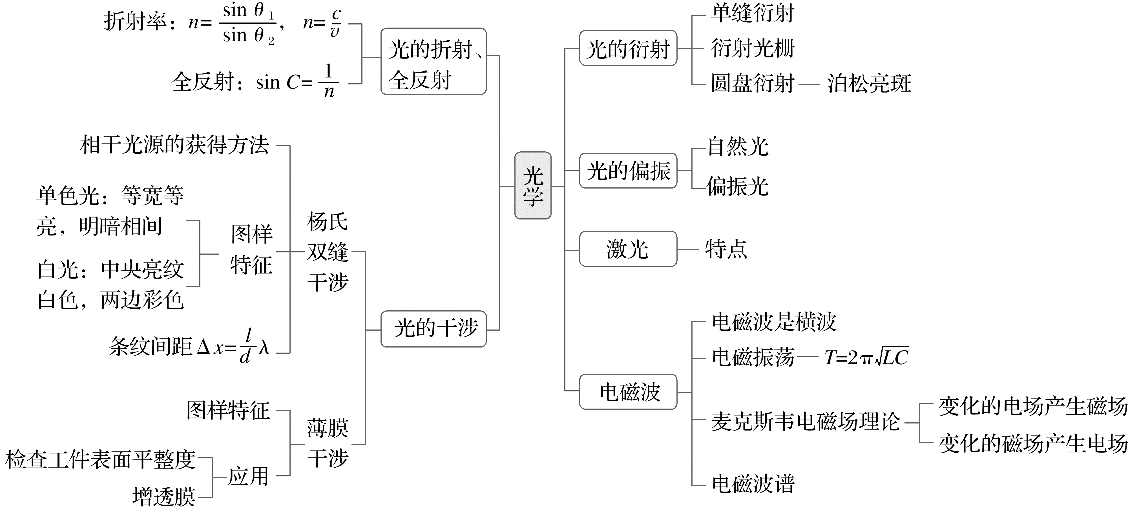
知识体系

Slide 3
内容索引
考点一 光的折射与全反射
考点二 光的波动性 电磁波
考点三 几何光学与物理光学的综合应用
专题强化练 [1选择题]
专题强化练 [2计算题]

Slide 4

考点一 光的折射与全反射

Slide 5
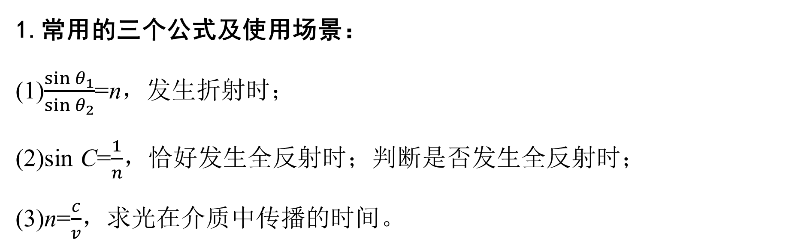
1.常用的三个公式及使用场景：
(1)$\frac{sin θ_{1}}{sin θ_{2}}$=n，发生折射时；
(2)sin C=$\frac{1}{n}$，恰好发生全反射时；判断是否发生全反射时；
(3)n=$\frac{c}{v}$，求光在介质中传播的时间。

Slide 6
2.对折射率的理解
(1)折射率与介质和光的频率有关，与入射角的大小无关。
(2)光密介质指折射率较大的介质，而不是指密度大的介质。
(3)同一种介质中，频率越高的光折射率越大，传播速度越小。

Slide 7
3.求解光的折射和全反射问题的思路
(1)根据题意画出正确的光路图，特别注意全反射的临界光线。
(2)利用几何关系确定光路中的边、角关系。
(3)利用折射定律等公式求解。
(4)注意折射现象中光路的可逆性。

Slide 8
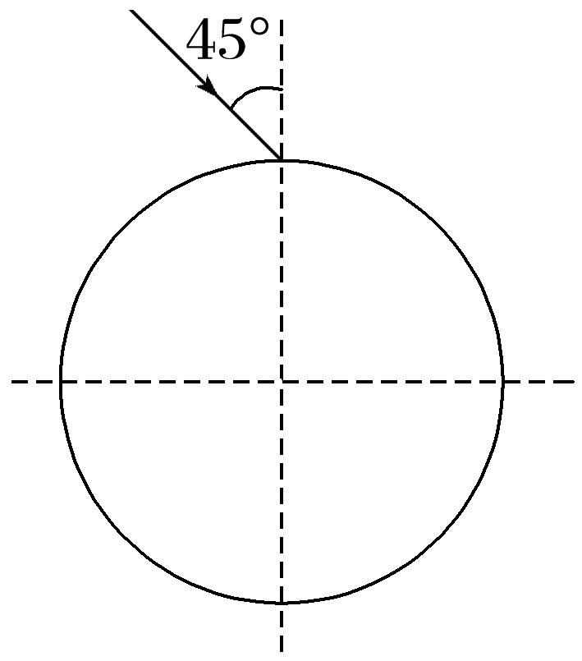
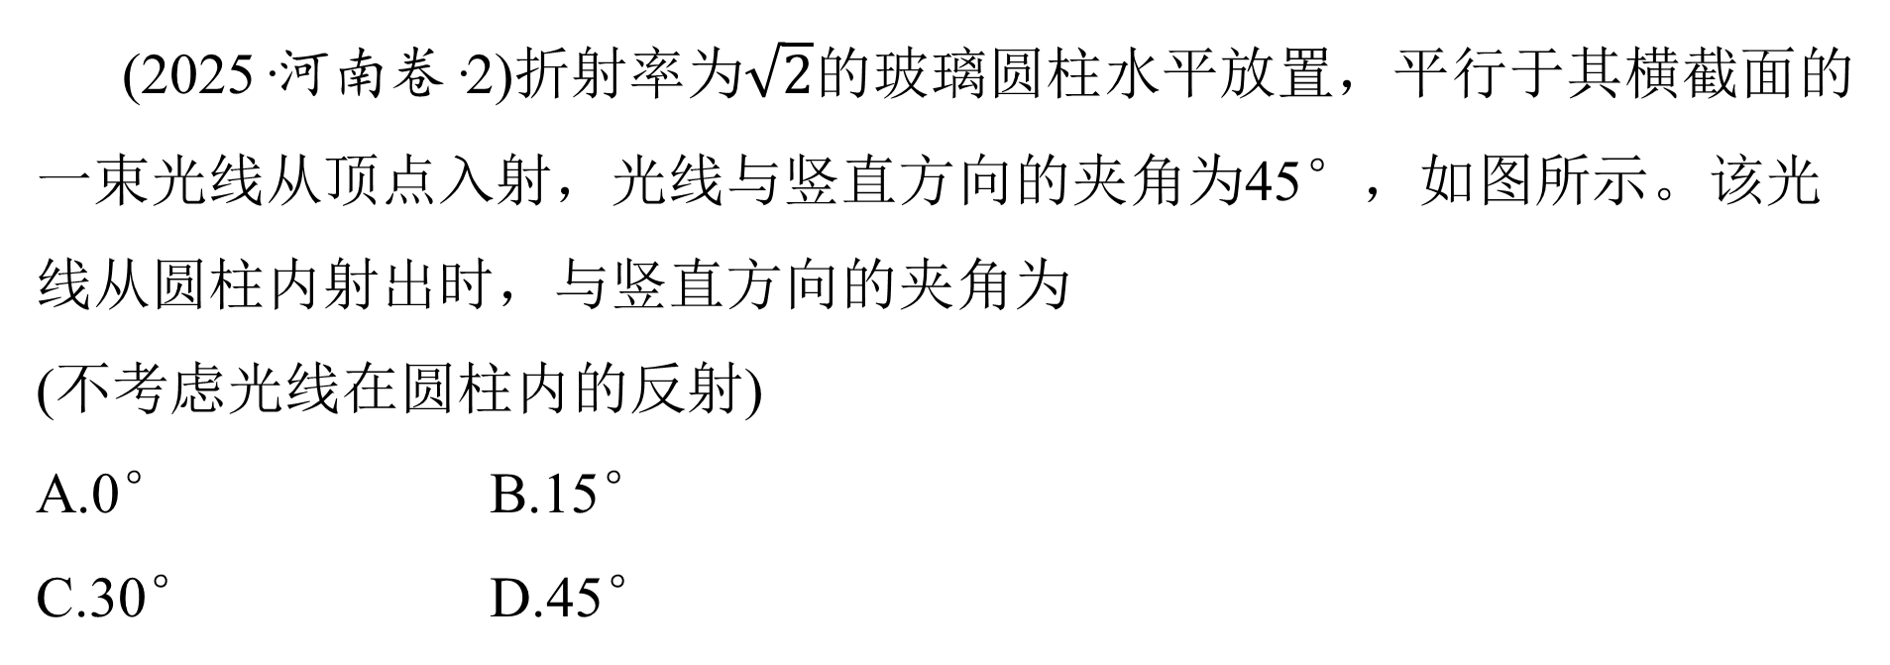
(2025·河南卷·2)折射率为$\sqrt{2}$的玻璃圆柱水平放置，平行于其横截面的一束光线从顶点入射，光线与竖直方向的夹角为45°，如图所示。该光线从圆柱内射出时，与竖直方向的夹角为
(不考虑光线在圆柱内的反射)
A.0° B.15°
C.30° D.45°
例1
√

Slide 9
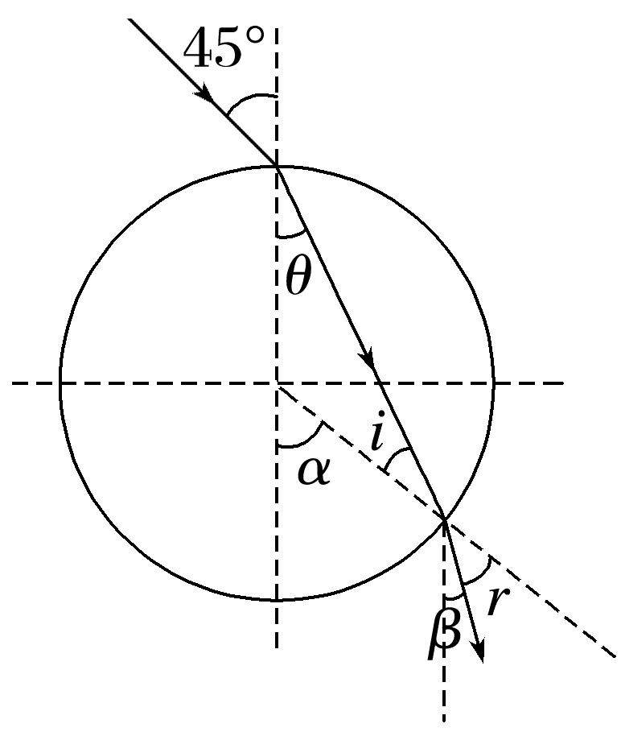
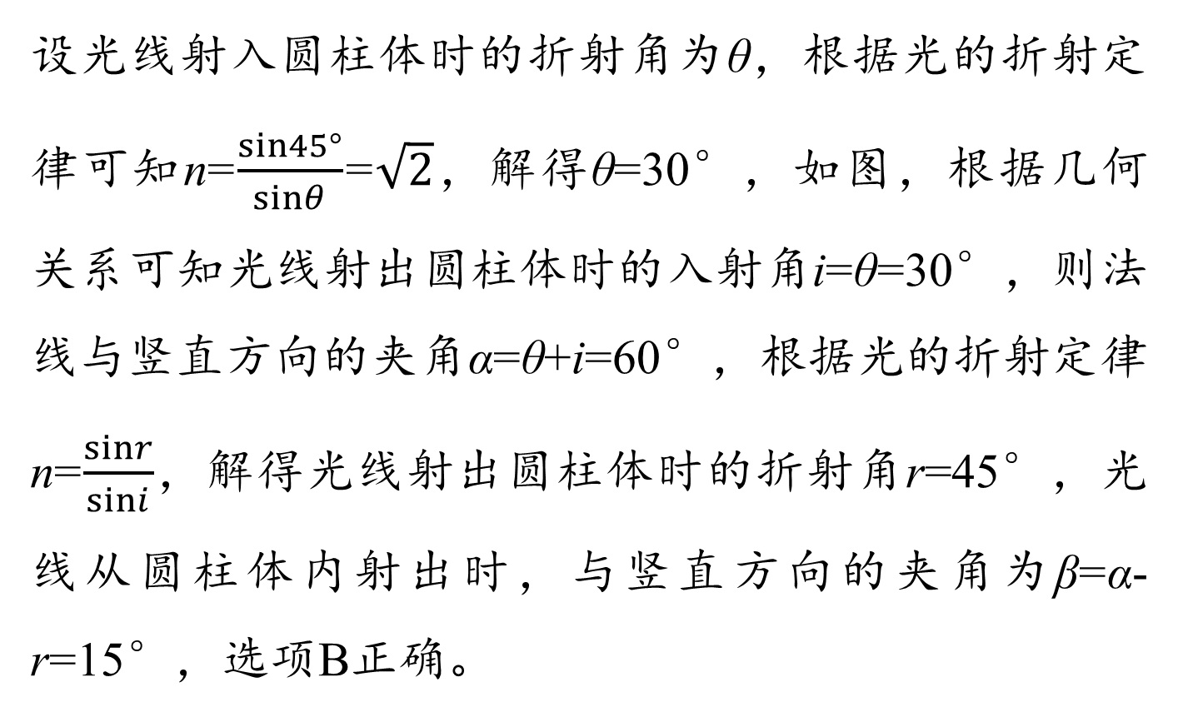
解析
设光线射入圆柱体时的折射角为θ，根据光的折射定律可知n=$\frac{sin45°}{sinθ}$=$\sqrt{2}$，解得θ=30°，如图，根据几何关系可知光线射出圆柱体时的入射角i=θ=30°，则法线与竖直方向的夹角α=θ+i=60°，根据光的折射定律n=$\frac{sinr}{sini}$，解得光线射出圆柱体时的折射角r=45°，光线从圆柱体内射出时，与竖直方向的夹角为β=α-r=15°，选项B正确。

Slide 10
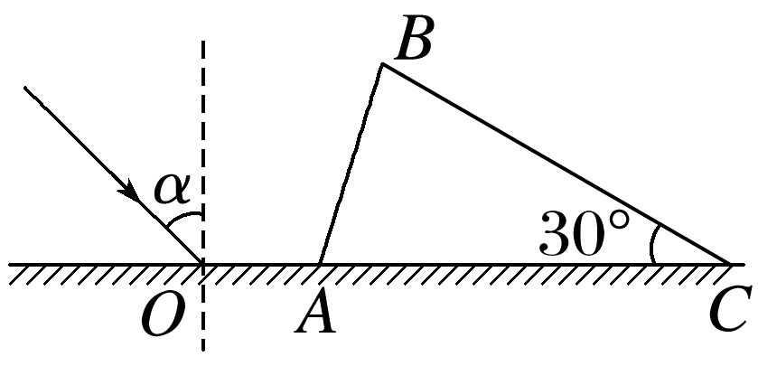
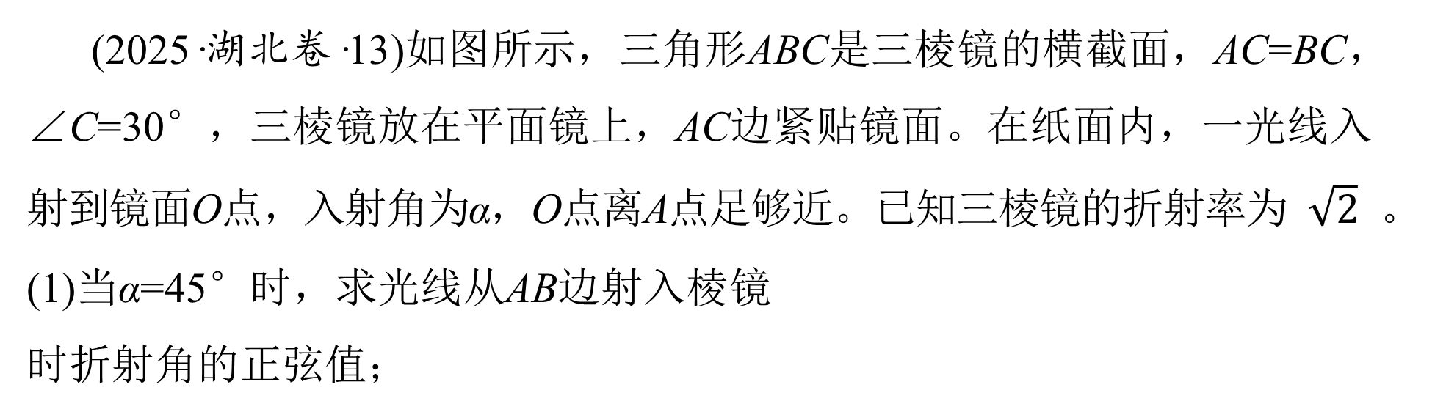
(2025·湖北卷·13)如图所示，三角形ABC是三棱镜的横截面，AC=BC，∠C=30°，三棱镜放在平面镜上，AC边紧贴镜面。在纸面内，一光线入射到镜面O点，入射角为α，O点离A点足够近。已知三棱镜的折射率为$\sqrt{2}$。
(1)当α=45°时，求光线从AB边射入棱镜
时折射角的正弦值；
例2
答案 $\frac{\sqrt{6}}{4}$

Slide 11
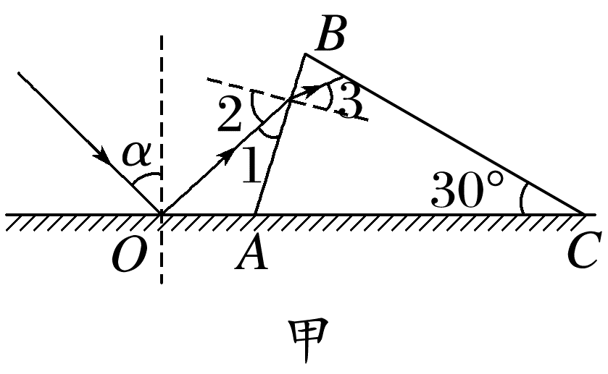
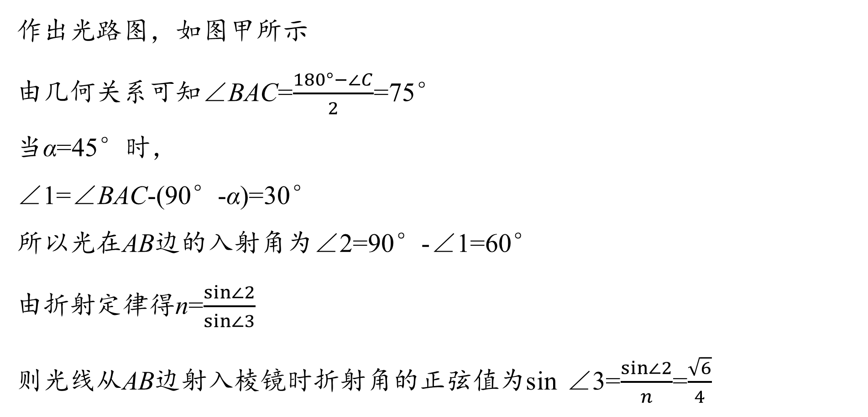
解析
作出光路图，如图甲所示
由几何关系可知∠BAC=$\frac{180°−∠C}{2}$=75°
当α=45°时，
∠1=∠BAC-(90°-α)=30°
所以光在AB边的入射角为∠2=90°-∠1=60°
由折射定律得n=$\frac{sin∠2}{sin∠3}$
则光线从AB边射入棱镜时折射角的正弦值为sin ∠3=$\frac{sin∠2}{n}$=$\frac{\sqrt{6}}{4}$

Slide 12
(2)若光线从AB边折射后直接到达BC边，并在BC边刚好发生全反射，求此时的α值。
答案 60°

Slide 13
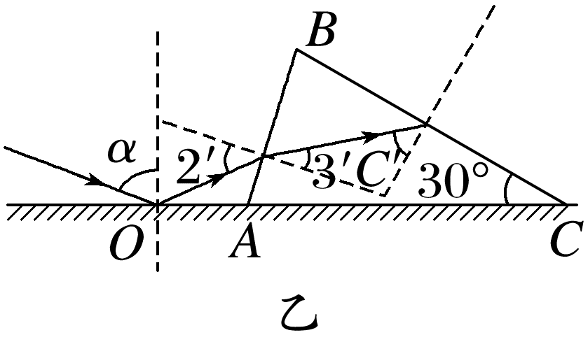
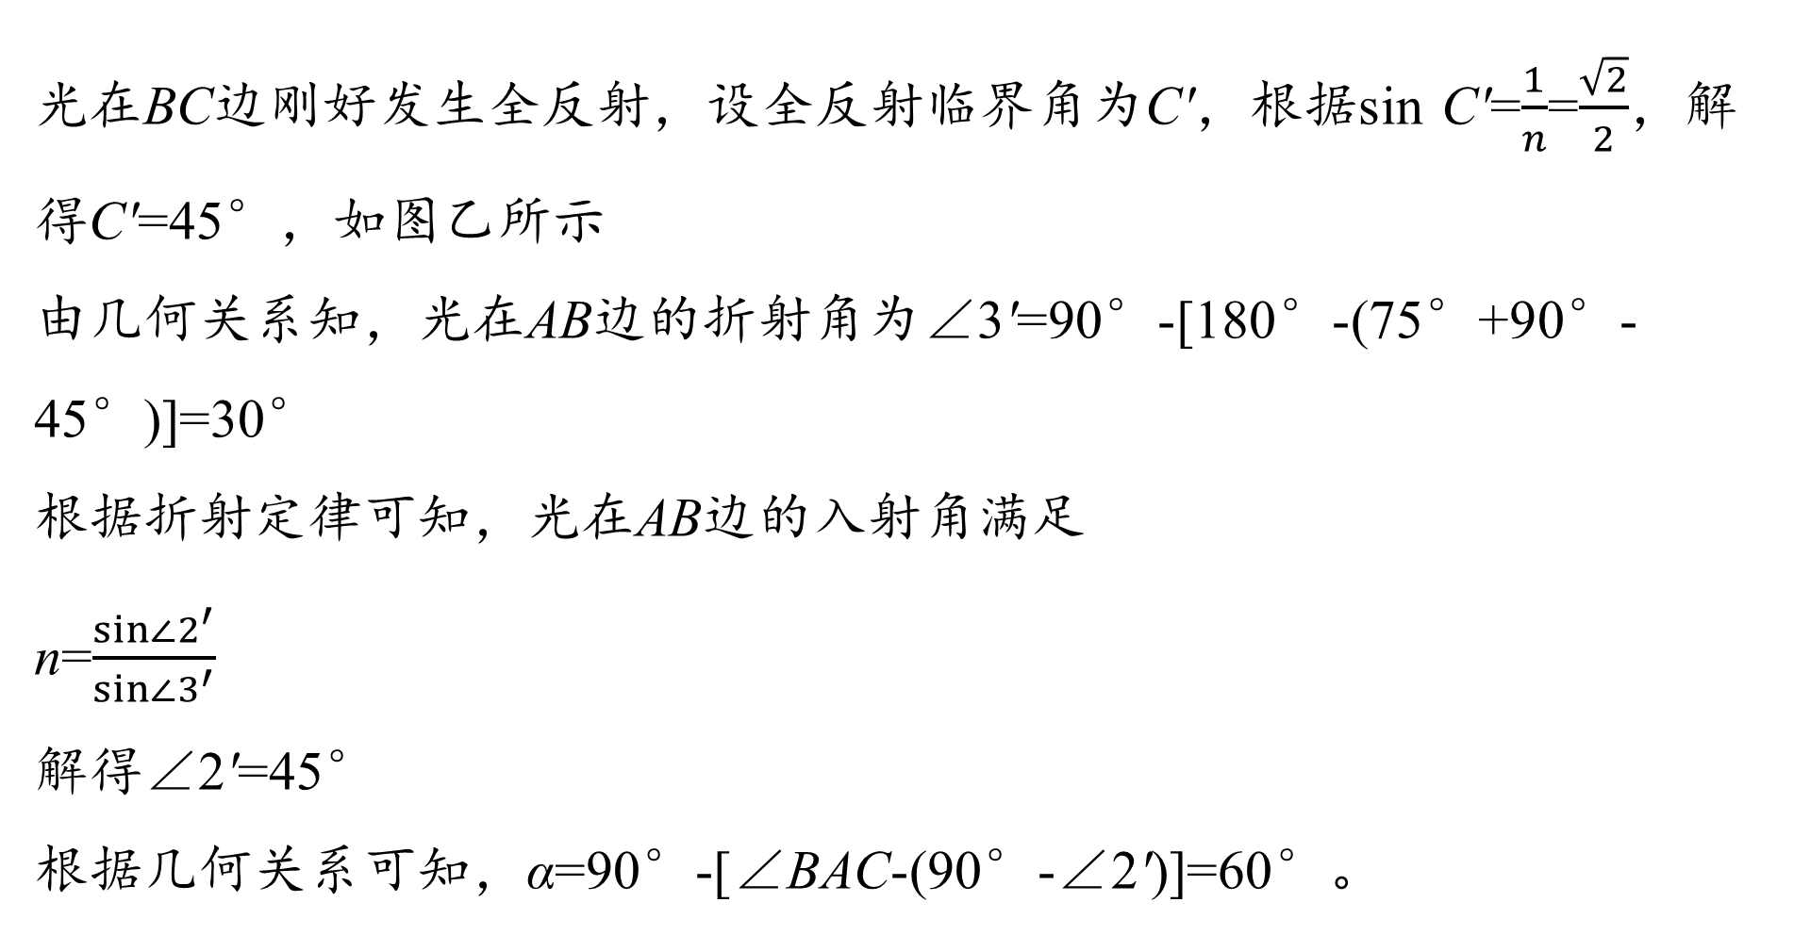
解析
光在BC边刚好发生全反射，设全反射临界角为C'，根据sin C'=$\frac{1}{n}$=$\frac{\sqrt{2}}{2}$，解得C'=45°，如图乙所示
由几何关系知，光在AB边的折射角为∠3'=90°-[180°-(75°+90°-45°)]=30°
根据折射定律可知，光在AB边的入射角满足
n=$\frac{sin∠2^{′}}{sin∠3^{′}}$
解得∠2'=45°
根据几何关系可知，α=90°-[∠BAC-(90°-∠2')]=60°。

Slide 14
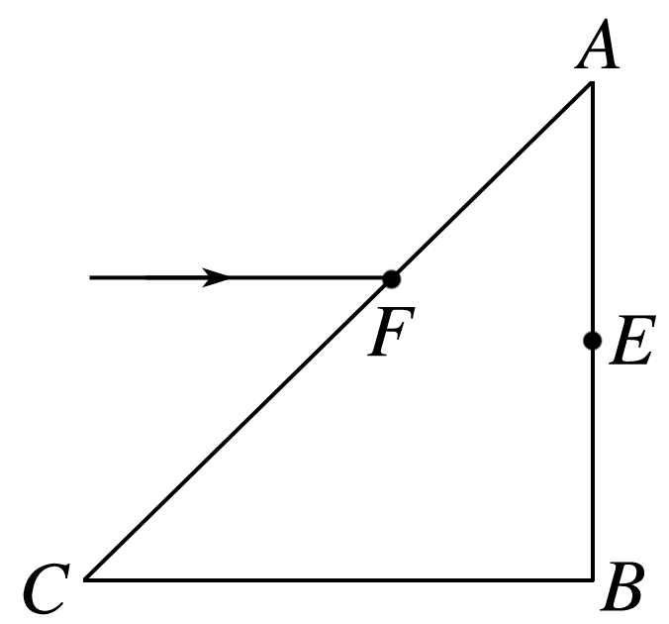
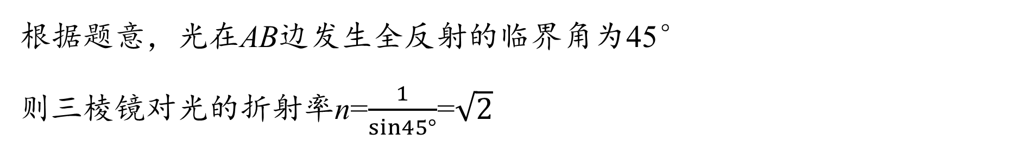
(2025·山西大同市三模)如图所示，等腰直角三棱镜ABC中，∠B=90°，AB长为L，E为AB的中点，一单色光平行于CB照射在AC边的F点，其折射光线刚好照射在E点，将入射光线绕F点在竖直平面内沿顺时针方向转动，当光线与AC边垂直时，入射光线在AB边刚好发生全反射，真空中的光速为c，求：
(1)三棱镜对该单色光的折射率；
例3
答案 $\sqrt{2}$
解析
根据题意，光在AB边发生全反射的临界角为45°
则三棱镜对光的折射率n=$\frac{1}{sin45°}$=$\sqrt{2}$

Slide 15
(2)该单色光从F点传播到E点所用的时间。
答案 $\frac{\sqrt{3}L}{3c}$

Slide 16
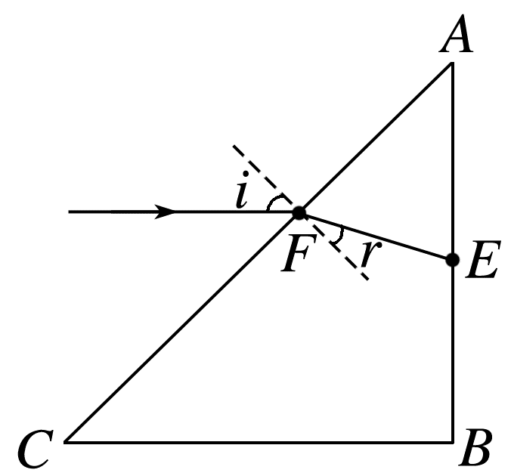

解析
如图所示
当光以平行于CB方向入射时，入射角i=45°
设折射角为r，则有n=$\frac{sini}{sinr}$
解得r=30°
根据几何关系∠AFE=60°
根据正弦定理有$\frac{FE}{sin45°}$=$\frac{AE}{sin60°}$
解得FE=$\frac{\sqrt{6}}{6}$L

Slide 17
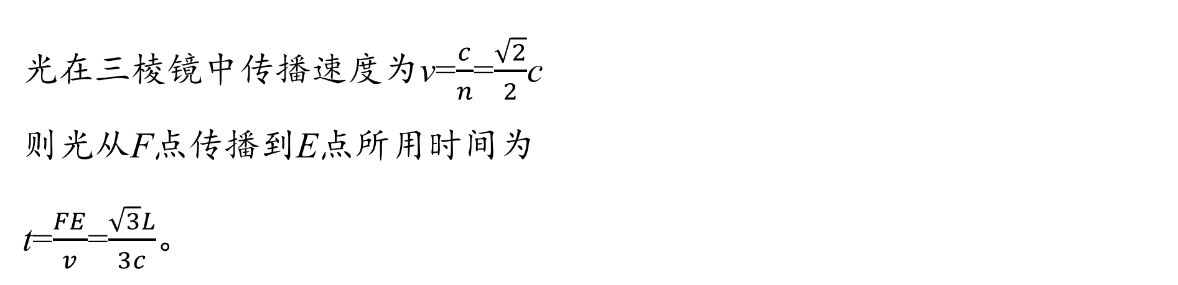
解析
光在三棱镜中传播速度为v=$\frac{c}{n}$=$\frac{\sqrt{2}}{2}$c
则光从F点传播到E点所用时间为
t=$\frac{FE}{v}$=$\frac{\sqrt{3}L}{3c}$。
返回

Slide 18

考点二 光的波动性 电磁波

Slide 19
1.光的干涉现象：双缝干涉、薄膜干涉(油膜、空气膜、增透膜、牛顿环)。
2.光的衍射现象：单缝衍射、圆孔衍射、光栅衍射、泊松亮斑。

Slide 20
3.光的双缝干涉和单缝衍射的比较
 |  | 双缝干涉 | 单缝衍射
发生条件 |  | 两束光频率相同、相位差恒定 | 障碍物或狭缝的尺寸足够小(明显衍射现象)
图样不 同点 | 条纹宽度 | 条纹宽度相等 | 条纹宽度不等，中央最宽
 | 条纹间距 | 各相邻条纹间距相等 | 各相邻条纹间距不等
 | 亮度情况 | 清晰条纹，亮度基本相等 | 中央条纹最亮，两边变暗
与光的偏振的区别 |  | 干涉、衍射都是波特有的现象；光的偏振现象说明光是横波

Slide 21
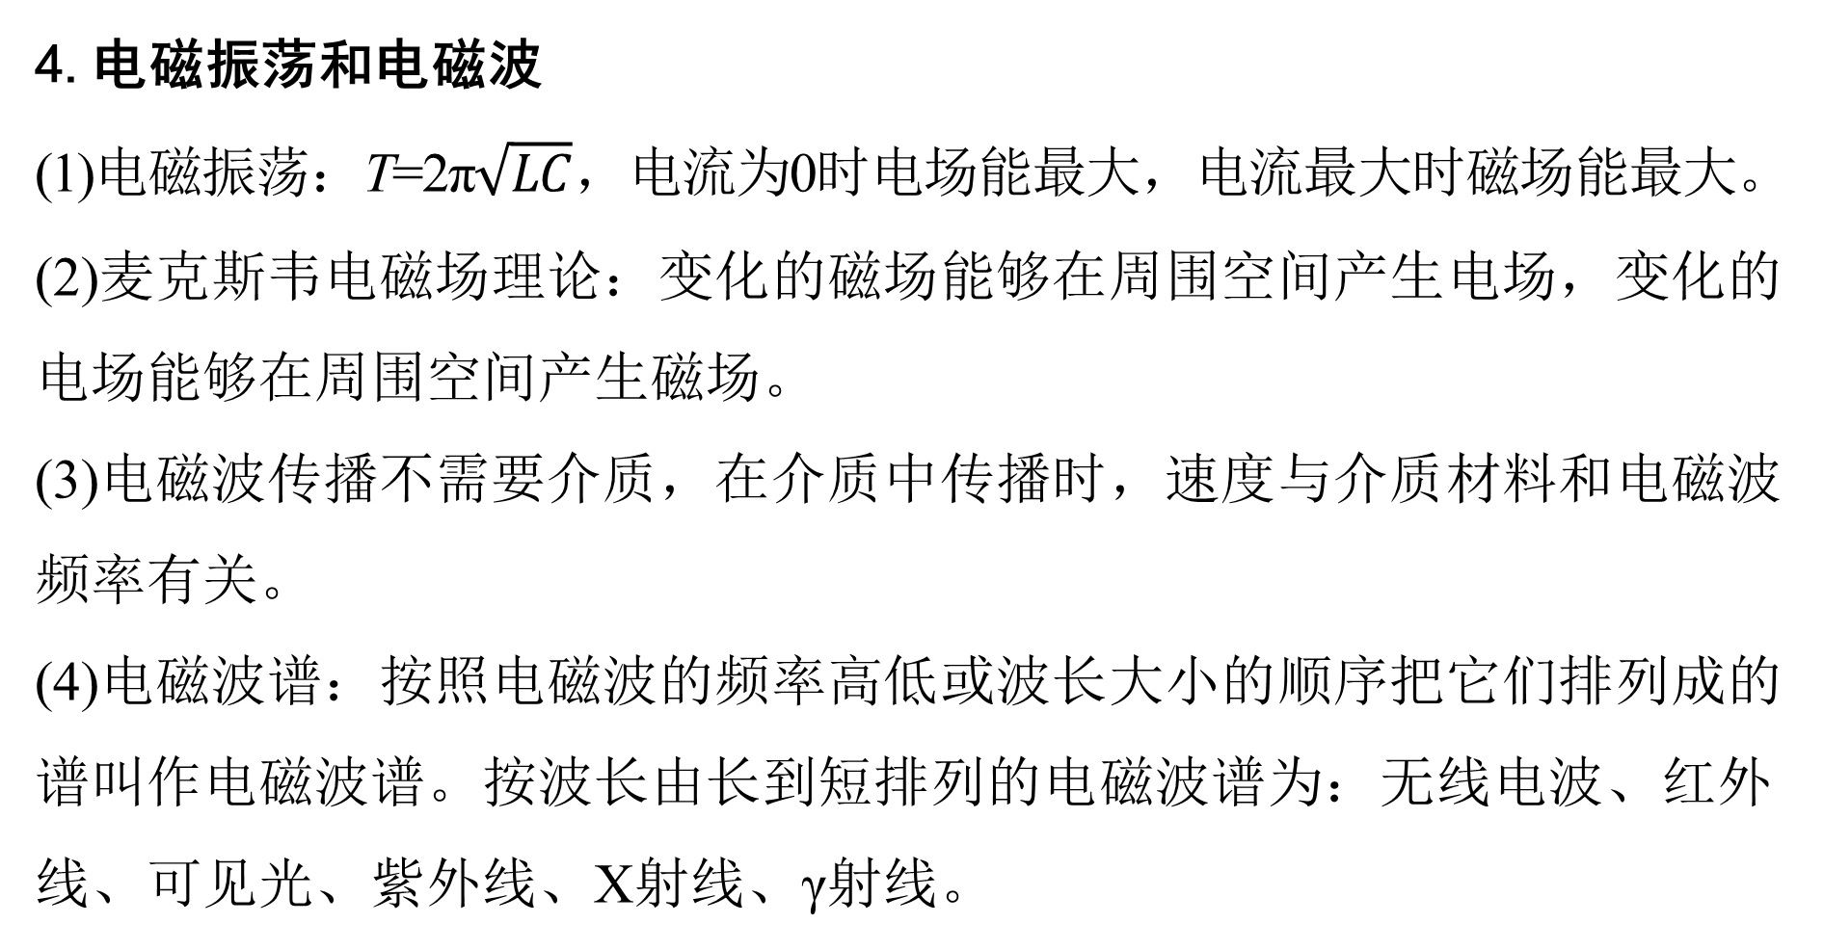
4.电磁振荡和电磁波
(1)电磁振荡：T=2π$\sqrt{LC}$，电流为0时电场能最大，电流最大时磁场能最大。
(2)麦克斯韦电磁场理论：变化的磁场能够在周围空间产生电场，变化的电场能够在周围空间产生磁场。
(3)电磁波传播不需要介质，在介质中传播时，速度与介质材料和电磁波频率有关。
(4)电磁波谱：按照电磁波的频率高低或波长大小的顺序把它们排列成的谱叫作电磁波谱。按波长由长到短排列的电磁波谱为：无线电波、红外线、可见光、紫外线、X射线、γ射线。

Slide 22
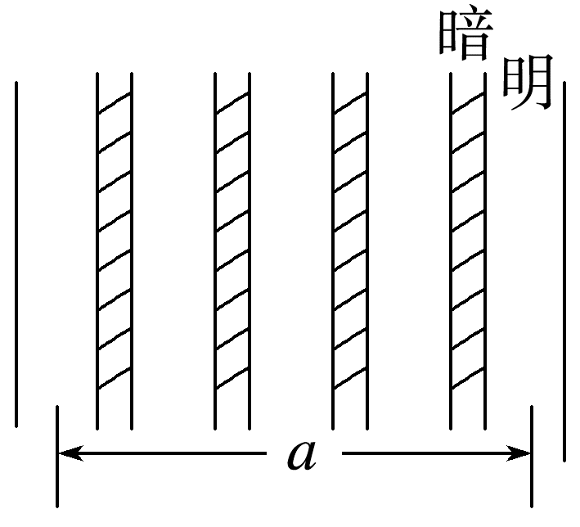
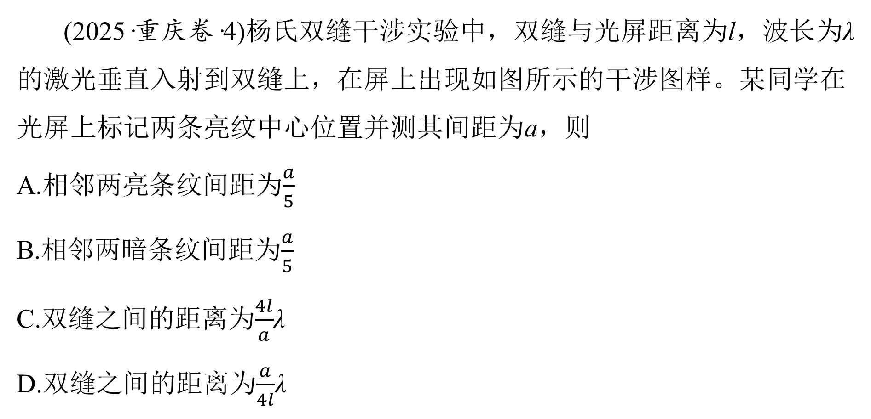
(2025·重庆卷·4)杨氏双缝干涉实验中，双缝与光屏距离为l，波长为λ的激光垂直入射到双缝上，在屏上出现如图所示的干涉图样。某同学在光屏上标记两条亮纹中心位置并测其间距为a，则
A.相邻两亮条纹间距为$\frac{a}{5}$
B.相邻两暗条纹间距为$\frac{a}{5}$
C.双缝之间的距离为$\frac{4l}{a}$λ
D.双缝之间的距离为$\frac{a}{4l}$λ
例4
√

Slide 23
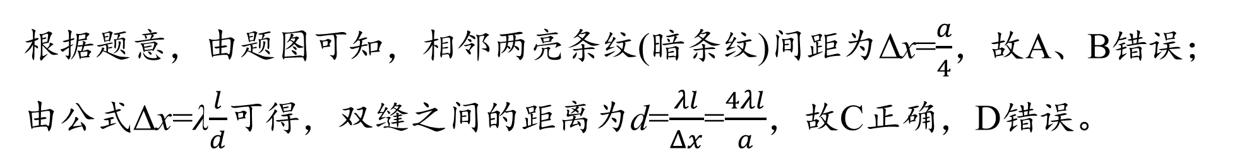
解析
根据题意，由题图可知，相邻两亮条纹(暗条纹)间距为Δx=$\frac{a}{4}$，故A、B错误；
由公式Δx=λ$\frac{l}{d}$可得，双缝之间的距离为d=$\frac{λl}{Δx}$=$\frac{4λl}{a}$，故C正确，D错误。

Slide 24
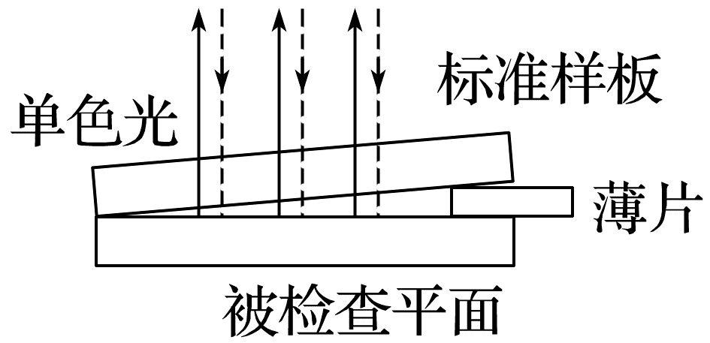
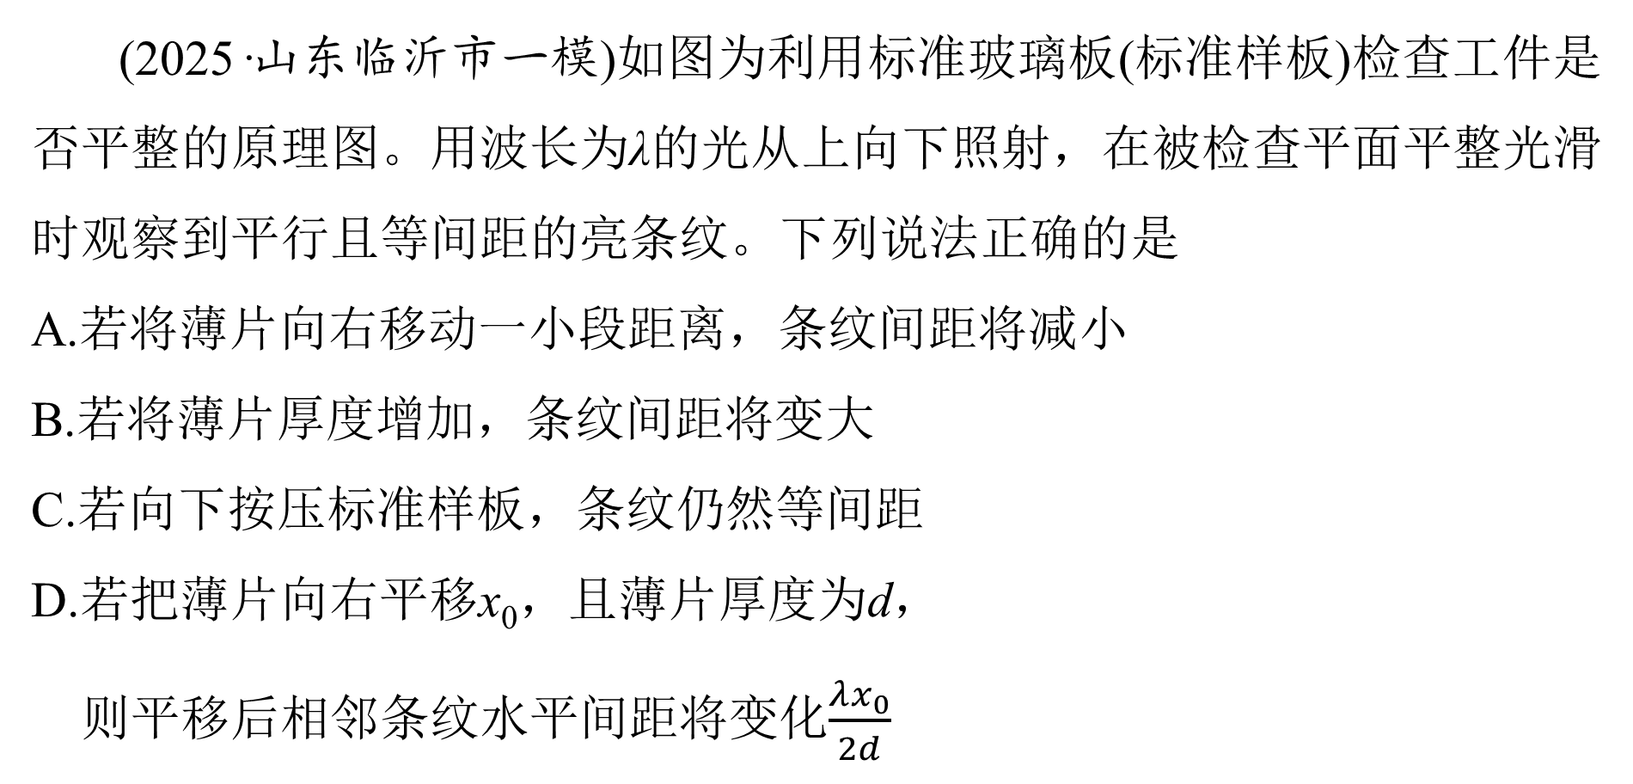
(2025·山东临沂市一模)如图为利用标准玻璃板(标准样板)检查工件是否平整的原理图。用波长为λ的光从上向下照射，在被检查平面平整光滑时观察到平行且等间距的亮条纹。下列说法正确的是
A.若将薄片向右移动一小段距离，条纹间距将减小
B.若将薄片厚度增加，条纹间距将变大
C.若向下按压标准样板，条纹仍然等间距
D.若把薄片向右平移x₀，且薄片厚度为d，
则平移后相邻条纹水平间距将变化$\frac{λx_{0}}{2d}$
例5
√

Slide 25
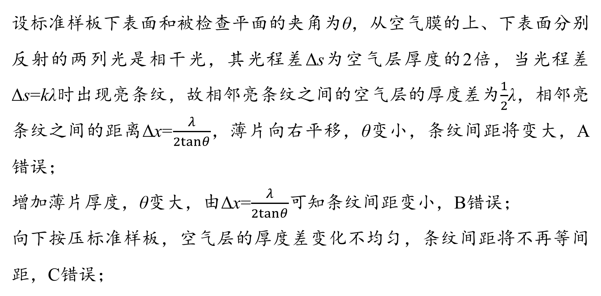
解析
设标准样板下表面和被检查平面的夹角为θ，从空气膜的上、下表面分别反射的两列光是相干光，其光程差Δs为空气层厚度的2倍，当光程差Δs=kλ时出现亮条纹，故相邻亮条纹之间的空气层的厚度差为$\frac{1}{2}$λ，相邻亮条纹之间的距离Δx=$\frac{λ}{2tanθ}$，薄片向右平移，θ变小，条纹间距将变大，A错误；
增加薄片厚度，θ变大，由Δx=$\frac{λ}{2tanθ}$可知条纹间距变小，B错误；
向下按压标准样板，空气层的厚度差变化不均匀，条纹间距将不再等间距，C错误；

Slide 26
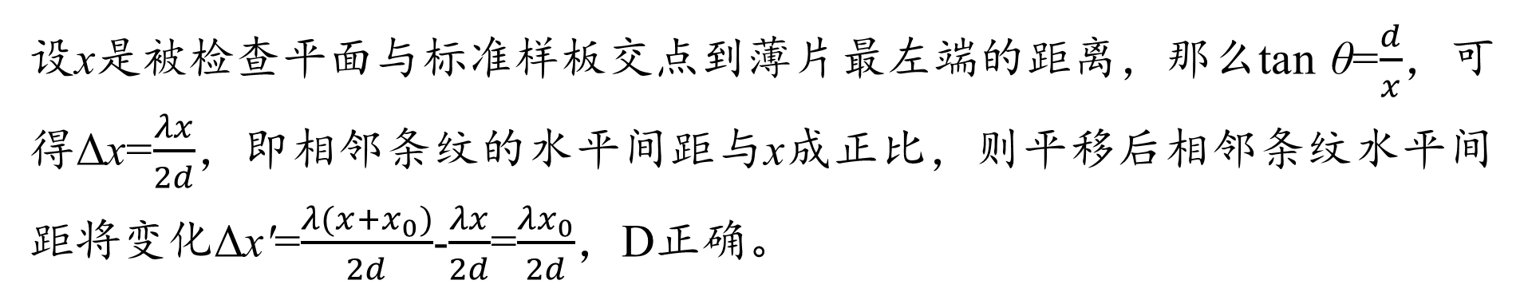
解析
设x是被检查平面与标准样板交点到薄片最左端的距离，那么tan θ=$\frac{d}{x}$，可得Δx=$\frac{λx}{2d}$，即相邻条纹的水平间距与x成正比，则平移后相邻条纹水平间距将变化Δx'=$\frac{λ(x+x_{0})}{2d}$-$\frac{λx}{2d}$=$\frac{λx_{0}}{2d}$，D正确。

Slide 27
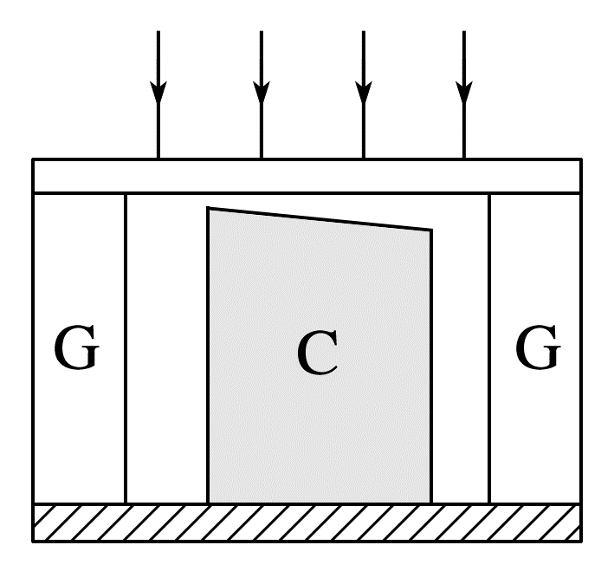
一题多变
(2023·山东卷·5)如图所示为一种干涉热膨胀仪原理图。G为标准石英环，C为待测柱形样品，C的上表面与上方标准平面石英板之间存在劈形空气层。用单色平行光垂直照射上方石英板，会形成干涉条纹。已知C的膨胀系数小于G的膨胀系数，当温度升高时，下列说法正确的是
A.劈形空气层的厚度变大，条纹向左移动
B.劈形空气层的厚度变小，条纹向左移动
C.劈形空气层的厚度变大，条纹向右移动
D.劈形空气层的厚度变小，条纹向右移动
变式1
√

Slide 28
解析
由题知，C的膨胀系数小于G的膨胀系数，当温度升高时，G增长的高度大于C增长的高度，则劈形空气层的厚度变大，且同一厚度的空气层向劈尖移动，则条纹向左移动。故选A。

Slide 29
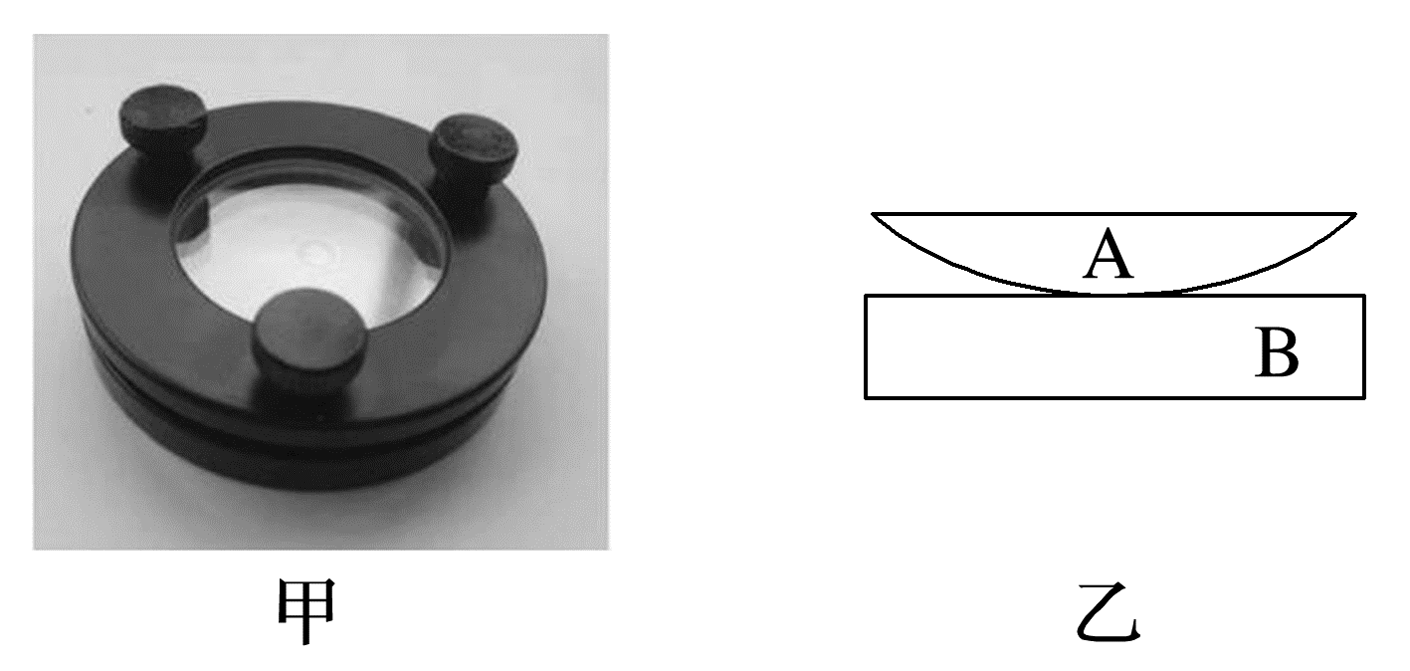
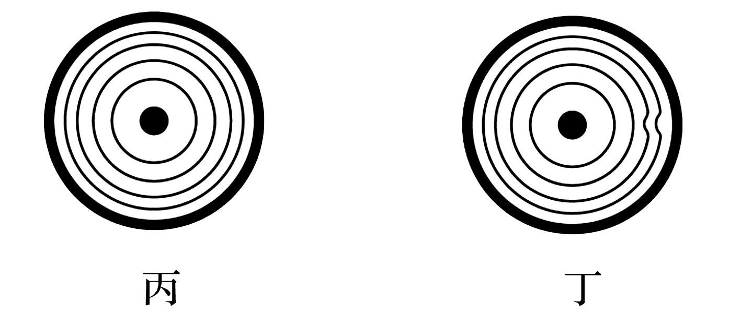
(2025·江西赣州市三模)如图甲所示的牛顿环，由两块玻璃砖组成，并用三颗螺丝固定，玻璃砖的横截面如图乙所示。在单色光照射下，可看到如图丙所示的明暗相间的条纹。以下说法正确的是
A.出现明暗相间的条纹是光的衍射现象
B.拧紧三颗螺丝时，会发现条纹变密集
C.拧紧三颗螺丝时，会发现条纹变稀疏
D.如果条纹如图丁所示，可能是玻璃板B
上表面对应位置有凸起
变式2
√

Slide 30
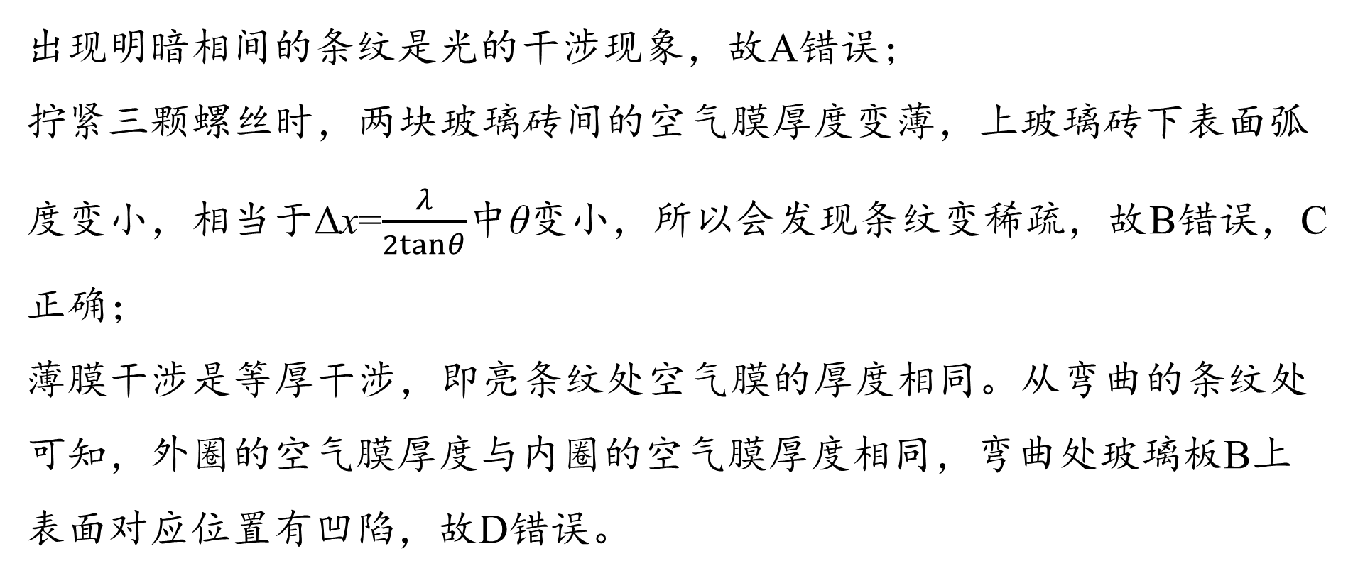
解析
出现明暗相间的条纹是光的干涉现象，故A错误；
拧紧三颗螺丝时，两块玻璃砖间的空气膜厚度变薄，上玻璃砖下表面弧度变小，相当于Δx=$\frac{λ}{2tanθ}$中θ变小，所以会发现条纹变稀疏，故B错误，C正确；
薄膜干涉是等厚干涉，即亮条纹处空气膜的厚度相同。从弯曲的条纹处可知，外圈的空气膜厚度与内圈的空气膜厚度相同，弯曲处玻璃板B上表面对应位置有凹陷，故D错误。

Slide 31
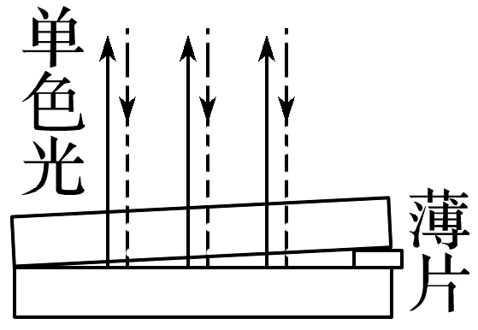
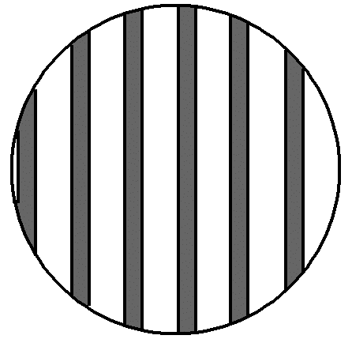

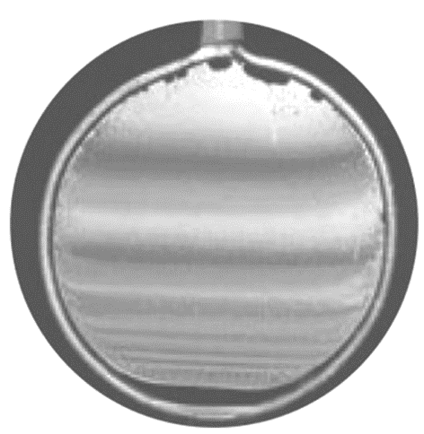
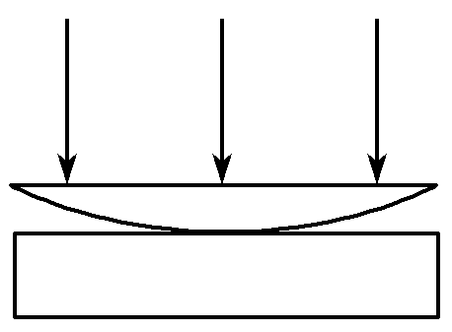

多题归一
干涉装置 | 图样
①
②
③

Slide 32
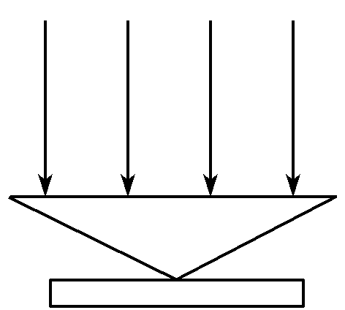

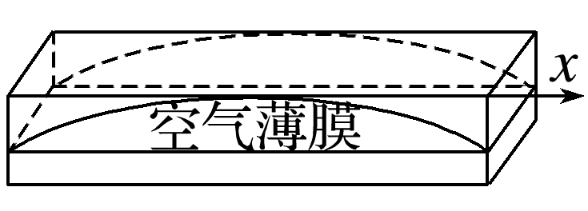
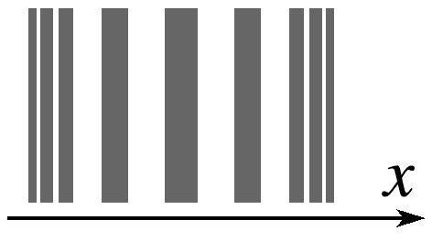
干涉装置 | 图样
④
⑤

Slide 33
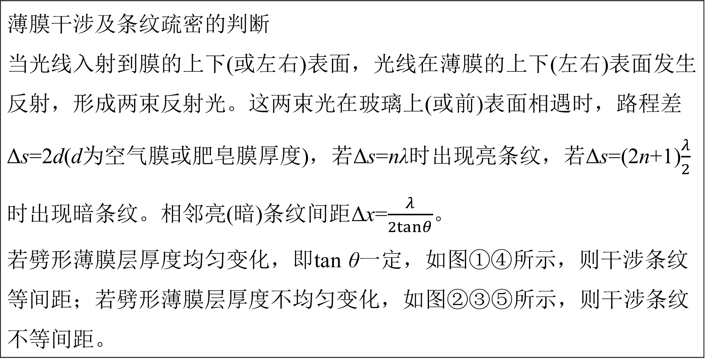
薄膜干涉及条纹疏密的判断 当光线入射到膜的上下(或左右)表面，光线在薄膜的上下(左右)表面发生反射，形成两束反射光。这两束光在玻璃上(或前)表面相遇时，路程差Δs=2d(d为空气膜或肥皂膜厚度)，若Δs=nλ时出现亮条纹，若Δs=(2n+1)$\frac{λ}{2}$时出现暗条纹。相邻亮(暗)条纹间距Δx=$\frac{λ}{2tanθ}$。 若劈形薄膜层厚度均匀变化，即tan θ一定，如图①④所示，则干涉条纹等间距；若劈形薄膜层厚度不均匀变化，如图②③⑤所示，则干涉条纹不等间距。

Slide 34
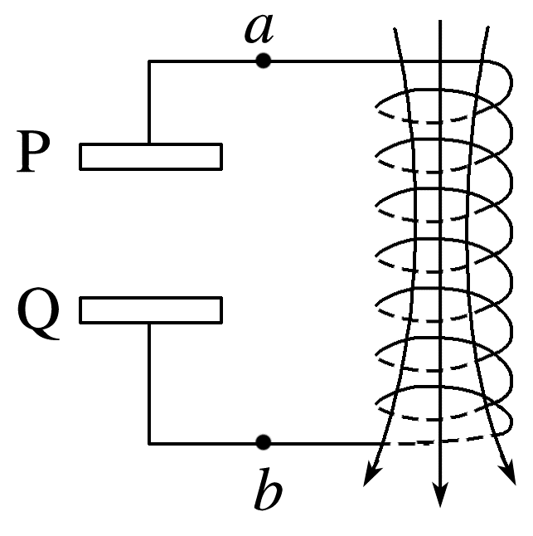
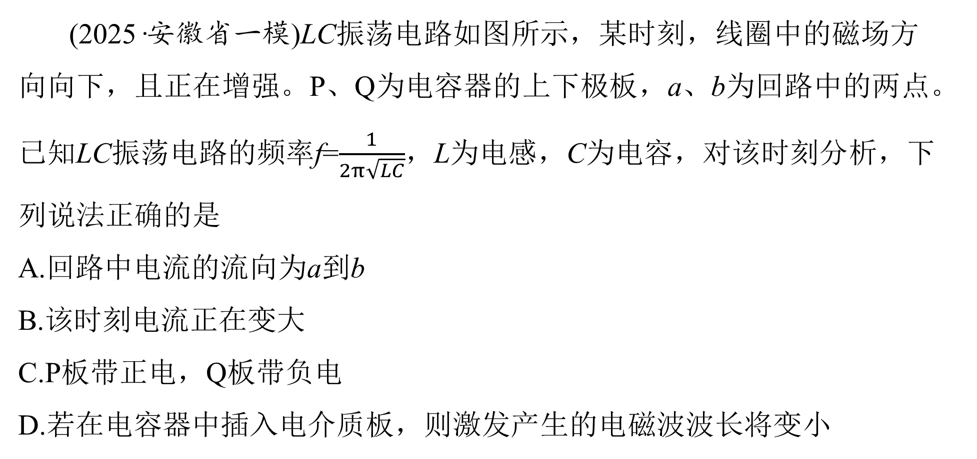
(2025·安徽省一模)LC振荡电路如图所示，某时刻，线圈中的磁场方向向下，且正在增强。P、Q为电容器的上下极板，a、b为回路中的两点。已知LC振荡电路的频率f=$\frac{1}{2π\sqrt{LC}}$，L为电感，C为电容，对该时刻分析，下列说法正确的是
A.回路中电流的流向为a到b
B.该时刻电流正在变大
C.P板带正电，Q板带负电
D.若在电容器中插入电介质板，则激发产生的电磁波波长将变小
例6
√

Slide 35
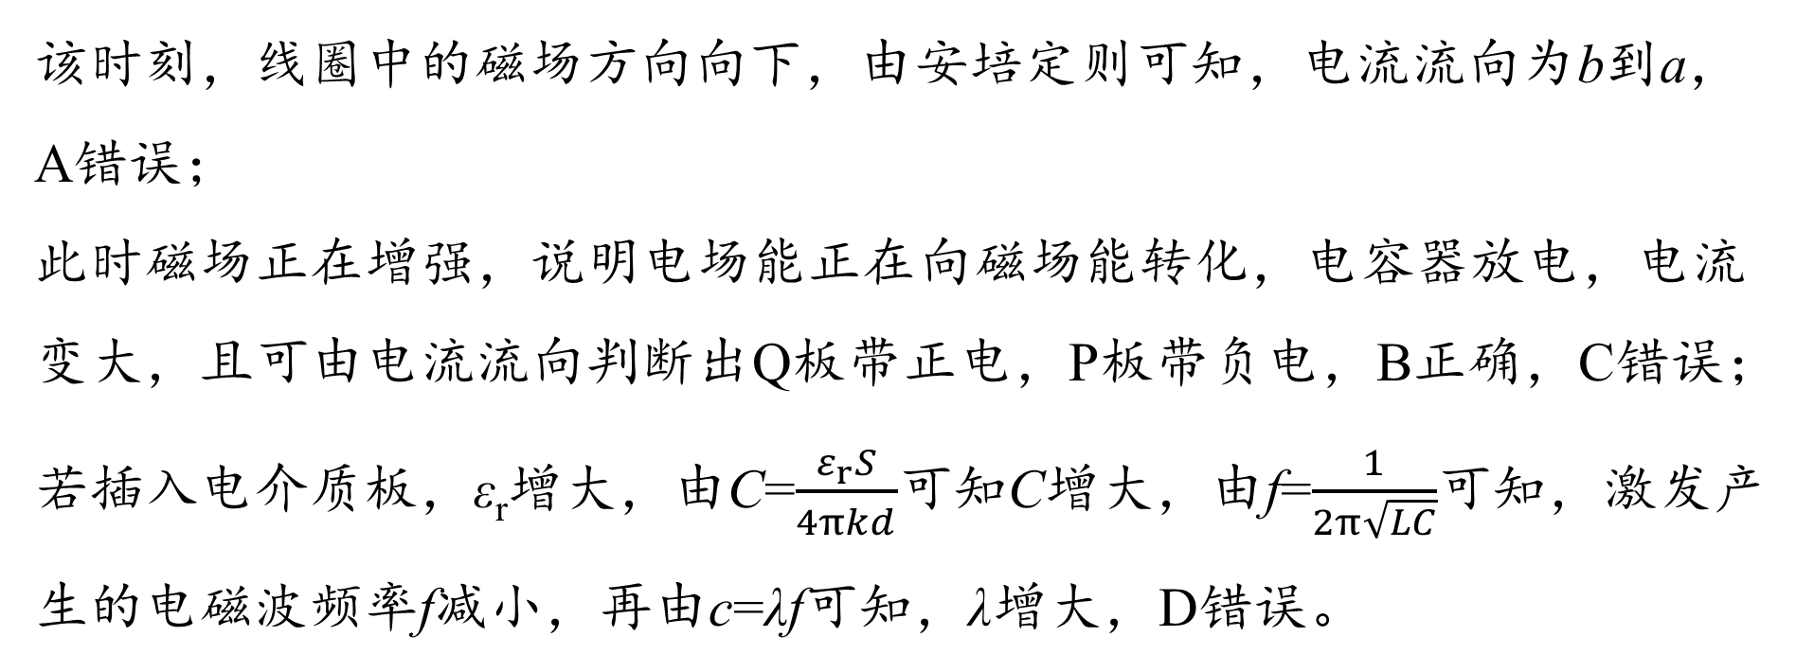
解析
该时刻，线圈中的磁场方向向下，由安培定则可知，电流流向为b到a，A错误；
此时磁场正在增强，说明电场能正在向磁场能转化，电容器放电，电流变大，且可由电流流向判断出Q板带正电，P板带负电，B正确，C错误；
若插入电介质板，ε_{r}增大，由C=$\frac{ε_{r}S}{4πkd}$可知C增大，由f=$\frac{1}{2π\sqrt{LC}}$可知，激发产生的电磁波频率f减小，再由c=λf可知，λ增大，D错误。
返回

Slide 36

考点三 几何光学与物理光学的综合应用

Slide 37
1.含有多种颜色的光从一种介质进入另一种介质，由于介质对不同色光的折射率不同，各种色光的偏折程度不同。
2.各种色光的比较
颜色 | 红橙黄绿蓝靛紫
频率f | 低→高
同一介质中的折射率 | 小→大
同一介质中速度 | 大→小
波长 | 大→小
临界角 | 大→小

Slide 38
通过棱镜的偏折角 | 小→大
光子能量 | 小→大
光子动量 | 小→大

Slide 39
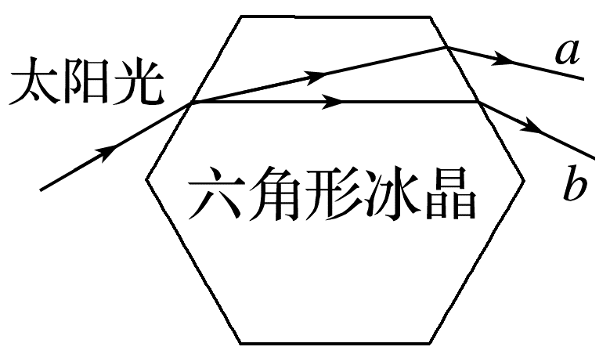
(多选)(2025·黑龙江大庆市质量检测)日晕亦称圆虹，是当太阳光通过卷层云时，受到冰晶的折射或反射时而形成的一种大气光学现象。如图为一束太阳光射到六角形冰晶上时的光路图，a、b为其折射出的光线中两种单色光，比较a、b两种单色光，下列说法正确的是
A.在冰晶中a光的传播速度比b光大
B.a、b两种光分别从水射入空气发生
全反射时，b光的临界角比a光的小
C.通过同一仪器发生双缝干涉，a光
的相邻亮条纹间距较小
D.若a光能使某金属发生光电效应，则b光不可以使该金属发生光电效应
例7
√
√

Slide 40
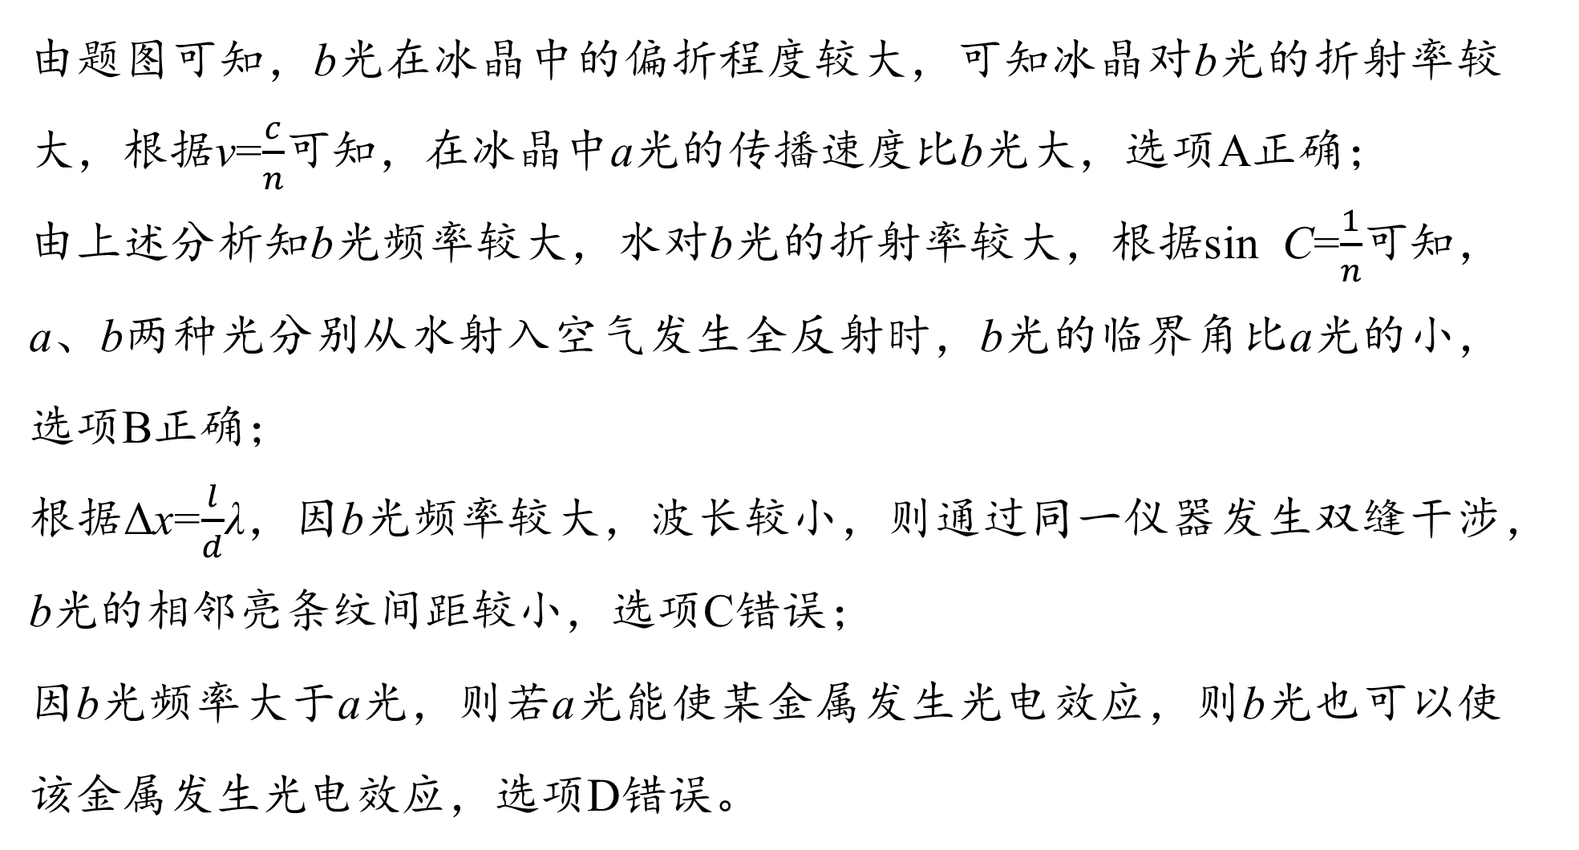
解析
由题图可知，b光在冰晶中的偏折程度较大，可知冰晶对b光的折射率较大，根据v=$\frac{c}{n}$可知，在冰晶中a光的传播速度比b光大，选项A正确；
由上述分析知b光频率较大，水对b光的折射率较大，根据sin C=$\frac{1}{n}$可知，a、b两种光分别从水射入空气发生全反射时，b光的临界角比a光的小，选项B正确；
根据Δx=$\frac{l}{d}$λ，因b光频率较大，波长较小，则通过同一仪器发生双缝干涉，b光的相邻亮条纹间距较小，选项C错误；
因b光频率大于a光，则若a光能使某金属发生光电效应，则b光也可以使该金属发生光电效应，选项D错误。
返回

Slide 41

专题强化练 [1选择题]

Slide 42
对一对
题号 | 1 | 2 | 3 | 4 | 5 | 6 | 7 | 8
答案 | B | D | A | C | C | AC | BD | AC
题号 | 9 | 10 | 11
答案 | B | BCD | AD
答案
1
2
3
4
5
6
7
8
9
10
11

Slide 43
保分基础练
1.(2025·北京卷·2)下列现象属于光的衍射的是
A.雨后天空出现彩虹
B.通过一条狭缝看日光灯观察到彩色条纹
C.肥皂膜在日光照射下呈现彩色
D.水中的气泡看上去特别明亮
√
答案
1
2
3
4
5
6
7
8
9
10
11

Slide 44
解析
雨后彩虹是阳光在雨滴中发生折射、反射和色散形成的，不是光的衍射现象，故A错误；
通过狭缝观察日光灯，看到彩色条纹，是光绕过狭缝边缘产生的衍射现象，故B正确；
肥皂膜彩色条纹是光在薄膜前后表面反射后发生干涉形成的，属于薄膜干涉，故C错误；
水中气泡明亮是由于光从水进入气泡时发生全反射，使得更多光线进入人眼，故D错误。
答案
1
2
3
4
5
6
7
8
9
10
11

Slide 45
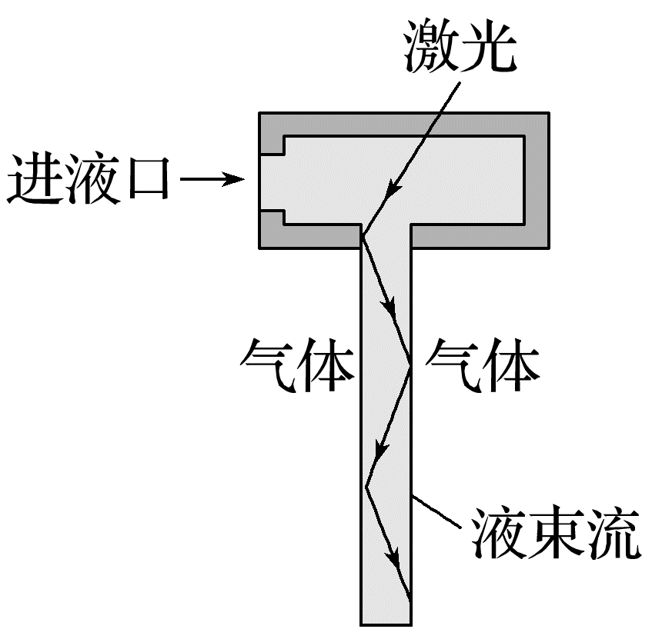
2.(2025·黑吉辽蒙卷·3)如图，利用液导激光技术加工器件时，激光在液束流与气体界面发生全反射。若分别用甲、乙两种液体形成液束流，甲的折射率比乙的大，则
A.激光在甲中的频率大
B.激光在乙中的频率大
C.用甲时全反射临界角大
D.用乙时全反射临界角大
√
答案
1
2
3
4
5
6
7
8
9
10
11

Slide 46
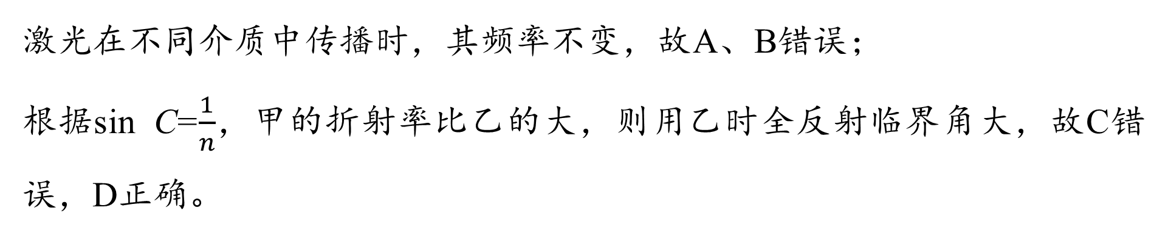
解析
激光在不同介质中传播时，其频率不变，故A、B错误；
根据sin C=$\frac{1}{n}$，甲的折射率比乙的大，则用乙时全反射临界角大，故C错误，D正确。
答案
1
2
3
4
5
6
7
8
9
10
11

Slide 47
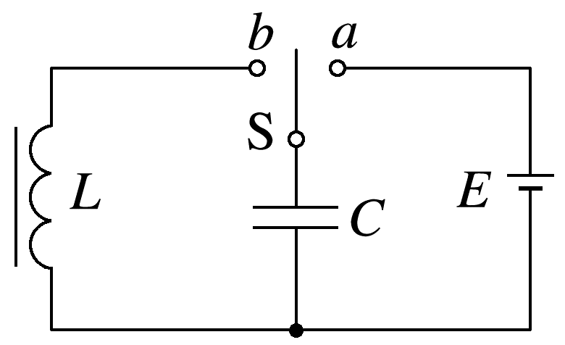
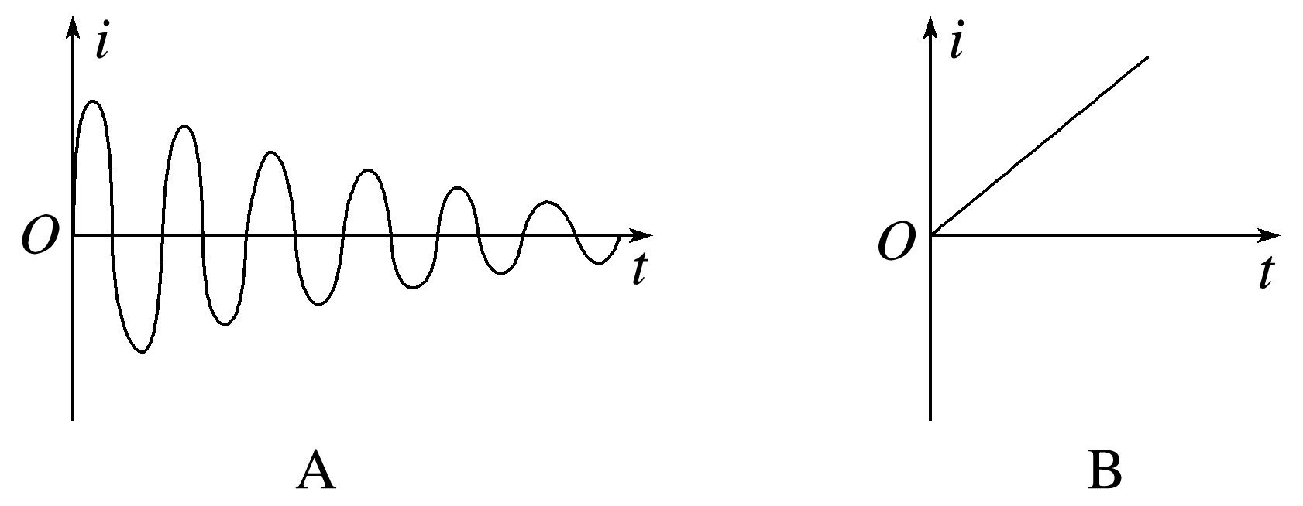
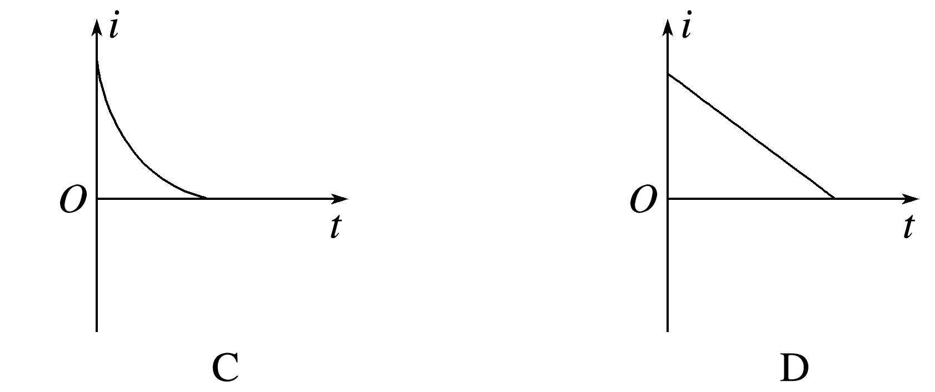
3.(2025·江苏卷·5)如图所示。将开关S由a拨到b，使电容器C与线圈L构成回路。以电容器C开始放电取作0时刻，能正确反映电路中电流i随时间t变化关系的图像是
√
答案
1
2
3
4
5
6
7
8
9
10
11

Slide 48
解析
根据题意可知，将开关由a拨到b时，电容器和自感线圈组成回路，此回路为振荡电路，产生周期性变化的振荡电流，电场能和磁场能不停地互相转化的过程中，电路向外辐射电磁波，电路中的能量在耗散，最大电流越来越小。故选A。
答案
1
2
3
4
5
6
7
8
9
10
11

Slide 49
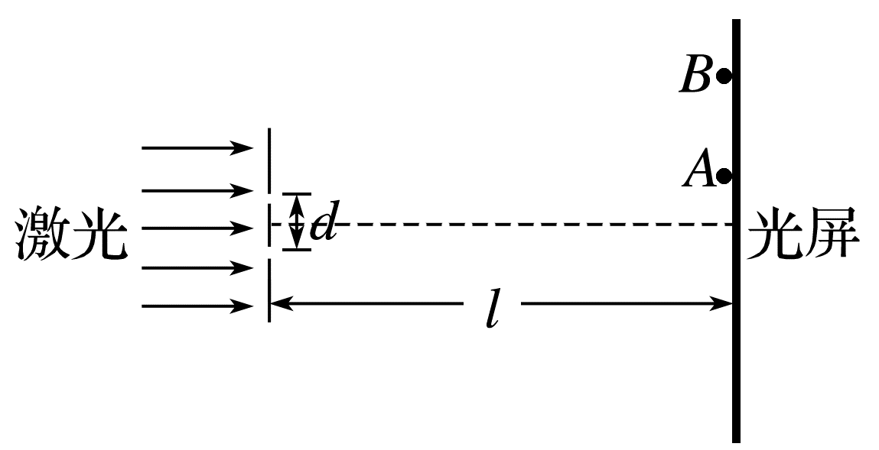
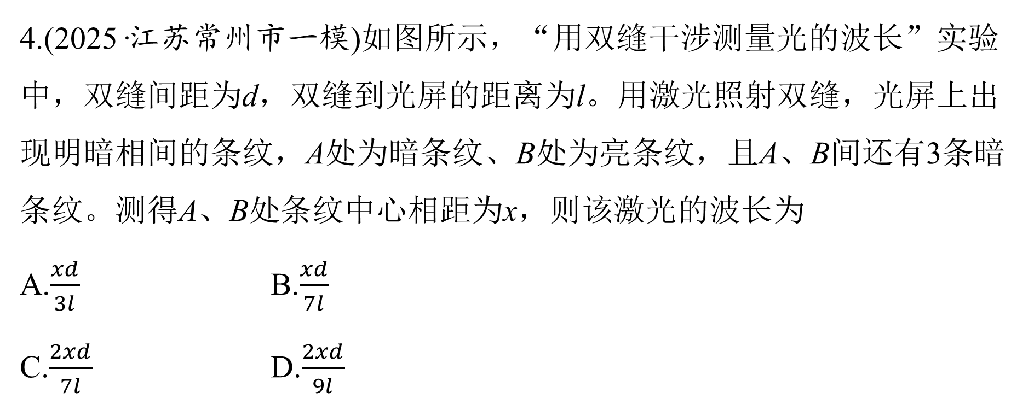
4.(2025·江苏常州市一模)如图所示，“用双缝干涉测量光的波长”实验中，双缝间距为d，双缝到光屏的距离为l。用激光照射双缝，光屏上出现明暗相间的条纹，A处为暗条纹、B处为亮条纹，且A、B间还有3条暗条纹。测得A、B处条纹中心相距为x，则该激光的波长为
A.$\frac{xd}{3l}$ B.$\frac{xd}{7l}$
C.$\frac{2xd}{7l}$ D.$\frac{2xd}{9l}$
√
答案
1
2
3
4
5
6
7
8
9
10
11

Slide 50
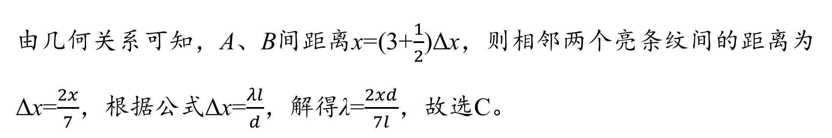
解析
由几何关系可知，A、B间距离x=(3+$\frac{1}{2}$)Δx，则相邻两个亮条纹间的距离为Δx=$\frac{2x}{7}$，根据公式Δx=$\frac{λl}{d}$，解得λ=$\frac{2xd}{7l}$，故选C。
答案
1
2
3
4
5
6
7
8
9
10
11

Slide 51

5.(2024·山东卷·4)检测球形滚珠直径是否合格的装置如图甲所示，将标准滚珠a与待测滚珠b、c放置在两块平板玻璃之间，用单色平行光垂直照射平板玻璃，形成如图乙所示的干涉条纹。若待测滚珠与标准滚珠的直径相等为合格，下列说法正确的是
A.滚珠b、c均合格
B.滚珠b、c均不合格
C.滚珠b合格，滚珠c不合格
D.滚珠b不合格，滚珠c合格
√
答案
1
2
3
4
5
6
7
8
9
10
11

Slide 52
解析
单色平行光垂直照射平板玻璃，上玻璃下表面和下玻璃上表面的反射光在上玻璃上表面发生干涉，形成干涉条纹，光程差为两块玻璃距离的两倍，根据光的干涉知识可知，同一条干涉条纹位置处光的光程差相等，即滚珠a的直径与滚珠b的直径相等，即滚珠b合格，不同的干涉条纹位置处光的光程差不同，则滚珠a的直径与滚珠c的直径不相等，即滚珠c不合格。故选C。
答案
1
2
3
4
5
6
7
8
9
10
11

Slide 53


6.(多选)(2025·四川成都市二模)将某新材料压制成半圆柱体，横截面如图甲所示。一束红光从真空沿半圆柱体的径向射入，并与底面上过圆心O点的法线成θ角，CD为足够大的光学传感器，可以探测从AB面反射光的强度，反射光强度随θ变化规律如图乙所示。已知sin 37°=0.6，cos 37°=0.8，下列说法正确的有
A.新材料对红光的折射率为$\frac{5}{3}$
B.图甲中，红光反射光线的频率大于折射光
线的频率
C.图甲中，红光在半圆柱体中传播速度比在真空中传播速度小
D.图甲中，入射角θ减小到0时，光将全部从AB界面透射出去
√
√
答案
1
2
3
4
5
6
7
8
9
10
11

Slide 54

解析
由题图可知，当θ=37°时发生全反射，可知新材料对红光的折射率为n=$\frac{1}{sin37°}$=$\frac{5}{3}$，选项A正确；
题图甲中，红光反射光线的频率等于折射光线的频率，选项B错误；
题图甲中，根据v=$\frac{c}{n}$可知，红光在半圆柱体中传播速度比在真空中传播速度小，选项C正确；
题图甲中，入射角θ减小到0时，仍有光线反射回介质中，光不会全部从AB界面透射出去，选项D错误。
答案
1
2
3
4
5
6
7
8
9
10
11

Slide 55


争分提能练
7.(多选)(2025·四川南充市二模)如图甲为一个半径为a的质量均匀的透明水晶球，过球心的截面如图乙所示，PQ为水晶球直径，一单色细光束从P点射入球内，折射光线与PQ夹角为30°，出射光线与PQ平行。光在真空中的传播速度为c，则
A.光束在P点的入射角为45°
B.水晶球的折射率为$\sqrt{3}$
C.光在水晶球中的传播速度为$\frac{3}{4}$c
D.光在水晶球中的传播时间为$\frac{3a}{c}$
√
√
答案
1
2
3
4
5
6
7
8
9
10
11

Slide 56


解析
如图所示，出射光线与PQ平行，根据几何关系可得n=$\frac{sin60°}{sin30°}$=$\sqrt{3}$，则有n=$\frac{sini}{sin30°}$=$\sqrt{3}$，可得光束在P点的入射角为i=60°，故A错误，B正确；
光在水晶球中的传播速度为v=$\frac{c}{n}$=$\frac{\sqrt{3}}{3}$c，光在水晶球
中的传播距离为s=2acos 30°=$\sqrt{3}$a，则光在水晶
球中的传播时间为t=$\frac{s}{v}$=$\frac{3a}{c}$，故C错误，D正确。
答案
1
2
3
4
5
6
7
8
9
10
11

Slide 57

8.(多选)(2025·湖南省一模)某款手机防窥屏的原理图如图所示，在透明介质中有相互平行排列的吸光屏障，屏障垂直于屏幕，可实现对像素单元可视角度θ的控制。发光像素单元紧贴防窥屏的下表面，可视为点光源，位于相邻两屏障的正中间。下列说法正确的是
A.防窥屏的厚度不影响可视角度θ
B.屏障的高度d越大，可视角度θ越大
C.透明介质的折射率越大，可视角度
θ越大
D.防窥屏实现防窥效果主要是因为光发生了全反射
√
√
答案
1
2
3
4
5
6
7
8
9
10
11

Slide 58
解析
当屏障高度d一定时，从点光源射向屏障边缘的光线射到介质和空气的界面的入射角是一定的，可知防窥屏的厚度不影响可视角度θ，选项A正确；
屏障的高度越大，即d越大，则光线在分界面处入射角越小，根据折射定律可知，其折射角越小，可视角度θ越小，选项B错误；
因可视角度θ是光线进入空气中时折射角的2倍，故透明介质的折射率越大，空气中的折射角越大，可视角度θ越大，选项C正确；
防窥屏实现防窥效果主要是因为某些角度范围内的光被屏障吸收，能射出到空气中的光的入射角都小于临界角，没有发生全反射，选项D错误。
答案
1
2
3
4
5
6
7
8
9
10
11

Slide 59


9.(2025·河南信阳市二模)一个光学圆柱体的横截面如图所示，中心部分是空的正方形，外边界是半径为R的圆，圆心O也是正方形的中心，C是正方形其中一个边上的中点，B是圆周上的一点，已知OC=BC，∠BCO
=120°，真空中光速为c，一束单色光AB从B点射入介质，入射角为60°，折射光线为BC，下列说法正确的是
A.光在B点的折射角为45°
B.正方形的边长为$\frac{2\sqrt{3}R}{3}$
C.介质对此单色光的折射率为$\sqrt{2}$
D.光从B到C的传播时间为$\frac{\sqrt{3}R}{c}$
√
答案
1
2
3
4
5
6
7
8
9
10
11

Slide 60

解析
根据题意，由几何关系可得，光在B点的折射角为30°，则介质对此单色光的折射率为n=$\frac{sin60°}{sin30°}$=$\sqrt{3}$，故A、C错误；
设正方形的边长为a，由余弦定理有cos 120°=$\frac{(\frac{a}{2})^{2}+(\frac{a}{2})^{2}−R^{2}}{2×\frac{a}{2}×\frac{a}{2}}$，解得a=$\frac{2\sqrt{3}}{3}$R，故B正确；
光在介质中的传播速度为v=$\frac{c}{n}$=$\frac{\sqrt{3}c}{3}$，光从B到C的传播时间为t=$\frac{\frac{a}{2}}{v}$=$\frac{R}{c}$，故D错误。
答案
1
2
3
4
5
6
7
8
9
10
11

Slide 61


10.(多选)(2025·河北省部分示范高中三模)如图甲所示，在平静的水面下深度为h处有一个长度为d的线光源(忽略横截面积)，可以发出红光和紫光。在水面上形成的单色光区域和复色光区域如图乙所示，其中AB段为直线且与CD段平行，AC段和BD段为圆弧形。已知水对紫光的折射率为n_{b}。下列说法正确的是
A.图乙中的单色光区域为紫光
B.在图乙中的复色光区域中，AB段的
长度为d
C.在图乙中的复色光区域中，左右两端的圆弧形区域的面积之和为S=$\frac{πh^{2}}{{n_{b}}^{2}−1}$
D.若该线光源发出的光换成红光和绿光，则图乙中的单色光区域的面积减小
√
√
√
答案
1
2
3
4
5
6
7
8
9
10
11

Slide 62

解析
在水面上有光射出的区域面积越大，则发生全反射的临界角越大，在同种介质中，光的频率越大，其折射率越大，根据sin C=$\frac{1}{n}$，故单色光区域为红光，故A错误；
题图乙可认为是由点光源形成的图像沿线光源移动所形成的，故题图乙中的复色光图样中AB、CD段的长度与线光源的长度相同，故B正确；
答案
1
2
3
4
5
6
7
8
9
10
11

Slide 63

解析
设复色光区域中两端的圆弧形区域的半径为r，根据sin C=$\frac{1}{n}$，结合几何关系，可知$\frac{r}{\sqrt{h^{2}+r^{2}}}$=$\frac{1}{n_{b}}$，故左右两端的圆弧形区域的面积之和为S=πr²=$\frac{πh^{2}}{{n_{b}}^{2}−1}$，故C正确；
结合上述分析，绿光的折射率小于紫光的折射率，复色光区域面积增大，则单色光区域面积减小，故D正确。
答案
1
2
3
4
5
6
7
8
9
10
11

Slide 64

11.(多选)(2025·河北邯郸市二模)据世界卫生组织统计，中国肠胃病患者高达1.4亿人，平均每十个人中就有一人患有肠胃病。医学上用玻璃纤维制成的内窥镜，来检查人体胃、肠、气管等脏器的内部情况。如图所示为长为L的玻璃纤维，AB代表光的入射端面。某种单色光以任何角度从AB端面进入玻璃纤维后，均能无损耗地从AB端面传播到另一端面。光在真空中的速度为c，下列说法正确的是
答案
1
2
3
4
5
6
7
8
9
10
11

Slide 65

A.玻璃纤维对该光的折射率最小为$\sqrt{2}$
B.玻璃纤维对该光的折射率最小为$\sqrt{3}$
C.若玻璃纤维对该光的折射率为$\sqrt{3}$，则光从一端传播到另一端的最长时
间为$\frac{\sqrt{3}L}{c}$
D.若玻璃纤维对该光的折射率为$\sqrt{2}$，则光从一端传播到另一端的最长时
间为$\frac{2L}{c}$
√
√
答案
1
2
3
4
5
6
7
8
9
10
11

Slide 66


解析
如图所示，设入射角为θ，折射角为r，光线到达上界面的入射角为α，由折射定律得n=$\frac{sinθ}{sinr}$，由几何关系得α+r=90°，由题意知，入射角增大到θ=90°时，有r=C，且α=C时，折射率最小，可得折射率最小时C=45°，
因此玻璃纤维对该光的最小折射率n=$\frac{1}{sin45°}$=$\sqrt{2}$，故A正确，B错误；
光在玻璃纤维中的传播速度v=$\frac{c}{n}$，光在玻璃纤维中传播的时间t=$\frac{L}{sinα·v}$
=$\frac{nL}{sinα·c}$，要使时间最长，α应最小，则r最大，r最大仅能
为C，所以α最小为α_{min}=90°-C，则t_{max}=$\frac{Ln}{cosC·c}$=$\frac{Ln^{2}}{c\sqrt{n^{2}−1}}$；
答案
1
2
3
4
5
6
7
8
9
10
11

Slide 67

解析
若玻璃纤维对该光的折射率为$\sqrt{3}$，则光从一端传播到另一端的最长时间为$\frac{3\sqrt{2}L}{2c}$，若玻璃纤维对该光的折射率为$\sqrt{2}$，则光从一端传播到另一端的最长时间为$\frac{2L}{c}$，故C错误，D正确。
答案
1
2
3
4
5
6
7
8
9
10
11
返回

Slide 68

专题强化练 [2计算题]

Slide 69

对一对
题号 | 1 | 2
答案 | (1)$\frac{4}{3}$ (2)1×10⁻⁹ s | (1)$\sqrt{2}$ (2)会在NO面发生全反射 (3)$\frac{7\sqrt{6}L}{3c}$
题号 | 3 | 4 | 5
答案 | (1)$\sqrt{2}$ (2)(0，45°]或[135°，180°] | (1)$\frac{\sqrt{34}}{3}$ (2)$\frac{34R}{15c}$ | (1)$\sqrt{3}$ (2)$\frac{19\sqrt{3}R}{5c}$
答案
1
2
3
4
5

Slide 70


1.(2025·甘肃卷·13)已知一圆台容器，高H=15 cm，上口径R=13 cm，容器底部中心有一质点，未装入水时，人眼从容器边缘无法观测到该质点，装入某种液体后，恰好可以看到，此时液面高度h=12 cm，人眼观测角度α满足sin α=$\frac{3}{5}$，人眼到容器边缘的距离为5 cm。光在真空中的传播速度c=3×10⁸ m/s，求：
(1)该液体的折射率；
答案 $\frac{4}{3}$
答案
1
2
3
4
5

Slide 71


解析
根据题意，画出光路图，如图所示
由几何关系可得sin i=$\frac{4}{5}$，
O'B=H-h=3 cm
则有O'A=4 cm，AB=5 cm，OC=R-O'A=9 cm，OB=$\sqrt{h^{2}+OC^{2}}$=15 cm
则sin r=$\frac{OC}{OB}$=$\frac{3}{5}$
由折射定律可得该液体的折射率为n=$\frac{sini}{sinr}$=$\frac{4}{3}$
答案
1
2
3
4
5

Slide 72
(2)光从底部质点反射至人眼全过程的时间。
答案 $\text{1}\text{×}\text{10}\text{−9} \text{s}$
答案
1
2
3
4
5

Slide 73

解析
根据题意，由题图可知，光在空气中传播的距离
为s₁=10 cm
光在液体中的传播距离为s₂=OB
光在液体中的传播速度为v=$\frac{c}{n}$=$\frac{3c}{4}$
则光从底部质点反射至人眼全过程的时间t=$\frac{s_{1}}{c}$+$\frac{s_{2}}{v}$=$\frac{0.1}{3×{10}^{8}}$ s+$\frac{0.15}{2.25×{10}^{8}}$ s=1×
10⁻⁹ s。
答案
1
2
3
4
5

Slide 74


2.(2025·贵州贵阳市二模)水晶灯下方的吊坠可以提高灯体的稳定性，其多面棱角的形状使光线在内部多次反射，减少眩光。如图是一种钻石型吊坠的剖面图，∠N=∠P=90°，∠O=120°，NO边和PO边的长均为2L，在该剖面所在平面内有一束单色光从MN边上的A点射入吊坠，经折射后恰好射到NO中点，已知AN=$\frac{\sqrt{3}}{3}$L，入射角i=45°，
光在真空中传播速度为c。求：
(1)吊坠对该单色光的折射率；
答案 $\sqrt{2}$
答案
1
2
3
4
5

Slide 75

解析
设该单色光进入吊坠的折射角为r，则tan r=$\frac{AN}{L}$=$\frac{\sqrt{3}}{3}$
可得r=30°
则吊坠对该单色光的折射率n=$\frac{sini}{sinr}$=$\sqrt{2}$
答案
1
2
3
4
5

Slide 76

(2)通过计算，判断该束光在NO面是否会发生全反射；
答案 $\text{会在}\text{NO}\text{面发生全反射}$
解析
设该单色光在吊坠中的临界角为C，则sin C=$\frac{1}{n}$
可得C=45°
而单色光射到NO面的入射角为60°，所以该束光会在NO面发生全反射。
答案
1
2
3
4
5

Slide 77

(3)光在吊坠中传播的时间(当光在界面发生折射时，不考虑其反射光线)。
答案 $\frac{7\sqrt{6}L}{3c}$
答案
1
2
3
4
5

Slide 78

解析
设该光在吊坠中的传播速度为v，则n=$\frac{c}{v}$
可得v=$\frac{\sqrt{2}}{2}$c
由几何关系可知，该单色光将在MP面上关于OM轴与A点对称的A'点处射出吊坠，光在吊坠中传播的路径长度s=2$\frac{AN}{sin30°}$+2Lcos 30°=$\frac{7\sqrt{3}}{3}$L
则光在吊坠中传播的时间t=$\frac{s}{v}$=$\frac{7\sqrt{6}L}{3c}$。
答案
1
2
3
4
5

Slide 79



3.(2025·安徽卷·13)如图，玻璃砖的横截面是半径为R的半圆，圆心为O点，直径与x轴重合。一束平行于x轴的激光，从横截面上的P点由空气射入玻璃砖，从Q点射出。已知P点到x轴的距离为$\frac{\sqrt{2}}{2}$R，P、Q间的距离为$\sqrt{3}$R。
(1)求玻璃砖的折射率；
答案 $\sqrt{2}$
答案
1
2
3
4
5

Slide 80


解析
根据题意画出光路图如图甲所示
根据几何关系可得sin α=$\frac{\frac{\sqrt{2}}{2}R}{R}$，cos γ=$\frac{\frac{\sqrt{3}}{2}R}{R}$，α=θ
可得θ=45°，γ=30°
根据折射定律n=$\frac{sinθ}{sinγ}$=$\sqrt{2}$
答案
1
2
3
4
5

Slide 81
(2)在该横截面沿圆弧任意改变入射点的位置和入射方向，使激光能在圆心O点发生全反射，求入射光线与x轴之间夹角的范围。
答案 (0，45°]或[135°，180°]
答案
1
2
3
4
5

Slide 82


解析
发生全反射的临界角满足
sin C=$\frac{1}{n}$
可得C=45°
要使激光能在圆心O点发生全反射，激光必须指向O点射入，如图乙所示
只要入射角大于等于45°，即可发生全反射，则使激光能在圆心O点发生全反射，入射光线与x轴之间夹角的范围(0，45°]，由对称性知，入射光线与x轴之间夹角范围为[135°，180°]也可。
答案
1
2
3
4
5

Slide 83


4.(2025·山西晋城市二模)如图所示是半径为R的玻璃球过球心O的竖直截面图，AB、CD分别是圆的水平和竖直直径，E为AB上一点，OE=0.6R，在E点有一个点光源可以向球内各个方向射出单色光，其中射向C点的光刚好在C点发生全反射；射向AC圆弧上F点(图中未画出)的光线，其折射光线与AB平行，光在真空中传播的速度为c。求：
(1)玻璃对该单色光的折射率；
答案 $\frac{\sqrt{34}}{3}$
答案
1
2
3
4
5

Slide 84

解析
连接EC，根据几何关系可知sin∠OCE=$\frac{0.6R}{\sqrt{R^{2}+(0.6R)^{2}}}$=$\frac{3}{\sqrt{34}}$
由于射向C点的光刚好在C点发生全反射，则临界角C=∠OCE
根据临界角与折射率的关系有sin C=$\frac{1}{n}$
解得n=$\frac{\sqrt{34}}{3}$
答案
1
2
3
4
5

Slide 85
(2)光从E点传播到F点所用的时间。
答案 $\frac{34R}{15c}$
答案
1
2
3
4
5

Slide 86


解析
作出光路图如图所示
设光在F点的入射角为i，折射角为r，则有n=$\frac{sinr}{sini}$
根据几何关系有r=∠FOA=180°-∠FOE
根据正弦定理有$\frac{sinr}{sini}$=$\frac{EF}{OE}$
则有EF=n·OE
根据折射率与光速的关系有n=$\frac{c}{v}$
光从E点传播到F点所用时间t=$\frac{EF}{v}$
联立解得t=$\frac{34R}{15c}$。
答案
1
2
3
4
5

Slide 87


5.(2025·山东卷·15)由透明介质制作的光学功能器件截面如图所示，器件下表面圆弧以O点为圆心，上表面圆弧以O'点为圆心，两圆弧的半径及O、O'两点间距离均为R，点A、B、C在下表面圆弧上。左界面AF和右界面CH与OO'平行，到OO'的距离均为$\frac{9}{10}$R。
(1)B点与OO'的距离为$\frac{\sqrt{3}}{2}$R，单色光线从B点平行于OO'射
入介质，射出后恰好经过O'点，求介质对该单色光的折
射率n；
答案 $\sqrt{3}$
答案
1
2
3
4
5

Slide 88


解析
如图甲所示，
根据题意可知B点与OO'的距离为$\frac{\sqrt{3}}{2}$R，OB=R，
所以sin θ₁=$\frac{\frac{\sqrt{3}}{2}R}{R}$=$\frac{\sqrt{3}}{2}$
可得θ₁=60°
又因为射出后恰好经过O'点，O'点为该光学器件上表面圆弧的圆心，则该单色光从B点沿直线BO'射到O'点；因为OB=OO'=R，所以根据几何关系可知θ₂=30°，介质对该单色光的折射率n=$\frac{sin θ_{1}}{sin θ_{2}}$=$\frac{sin60°}{sin30°}$=$\sqrt{3}$
答案
1
2
3
4
5

Slide 89

(2)若该单色光线从G点沿GE方向垂直AF射入介质，并垂直CH射出，出射点在GE的延长线上，E点在OO'上，O'、E两点间的距离为$\frac{\sqrt{2}}{2}$R，空气中的光速为c，求该光在介质中的传播时间t。
答案 $\frac{19\sqrt{3}R}{5c}$
答案
1
2
3
4
5

Slide 90


解析
若该单色光线从G点沿GE方向垂直AF射入介质，第一次射出介质的点为D，且O'E=$\frac{\sqrt{2}}{2}$R，可知sin θ=$\frac{\frac{\sqrt{2}}{2}R}{R}$=$\frac{\sqrt{2}}{2}$
由于sin θ=$\frac{\sqrt{2}}{2}$>sin C=$\frac{1}{n}$=$\frac{\sqrt{3}}{3}$
所以光线在上表面D点发生全反射，轨迹如图乙
根据几何关系可知光在介质中传播的距离为L=2(GE+AF)=$\frac{19}{5}$R
答案
1
2
3
4
5

Slide 91

解析
光在介质中传播的速度为v=$\frac{c}{n}$=$\frac{\sqrt{3}c}{3}$
所以光在介质中的传播时间t=$\frac{L}{v}$=$\frac{\frac{19}{5}R}{\frac{\sqrt{3}c}{3}}$=$\frac{19\sqrt{3}R}{5c}$。
答案
1
2
3
4
5
返回

Slide 92
大二轮专题复习
THANKS
本课结束

